Slide 1
Evoluční ekologie
Základní přehled problematiky

Slide 2
Evoluční ekologie – přednáška prof. Andrea Šimková
1. Darwinova biologie – ekologie a evoluce, evoluční stromy. Variabilita, její příčiny a evoluční význam variability.
2. Mechanizmy evoluce – přírodní selekce, molekulární evoluce, adaptace, fenotypická plasticita, speciace a extinkce
3. Ekologické a biogeografické aspekty evolučních změn.
4. Evoluce a ekologie biodiverzity. Diverzifikace.
5. Fyzikální ekologie organizmů – vliv teploty a světla na funkce organizmů, adaptace organizmů, velikost a tvar organizmů – vliv na strukturu a funkci organizmů, alometrické metody. Jak organizmy pracují? – mechanizmy regulace, osmoregulace, látkové výměny a transportu látek. Evoluce fyzikálních systému organizmů,
6. Evoluce hlavních složek životních historií – teorie alokace energie na principu kompromisů, fitnesss a životní složky, vek a velikost v období pohlavní zralosti, velikost a počet potomků, evoluce stárnutí, životní cykly, poměry pohlaví a sexuální alokace, ekologická specializace a generalizace.
7. Fylogeneze a její aplikace v evolučně-ekologických studiích. Principy makroevoluce -fylogenetický strom, komparativní metody, metoda fylogeneticky nezávislých kontrastů. Integrace micro- a makroevoluce – koevoluce, evoluce člověka – historie ovlivňující onemocnění, selekce a virulence.
8. Vnitrodruhové interakce z pohledu evolučně-ekologického. Evoluce a ekologie pohlavní chování (sexuální selekce, sexuální konflikt, strategie párování, sociální evoluce). Behaviorální ekologie a speciace.
9. Potravní chování, evoluční ekologie pohybu.
10. Mezidruhové interakce z pohledu evolučně-ekologického. Evoluce ekologické niky. Numerická a funkční odpověď kompetice, evoluční restrikce niky, koexistence druhů.
11. Evoluce a ekologie sexu – strategie rozmnožování, role sexuální ornamentace v sexuální selekci, hypotéze handicapu, hypotéze handicapu imunokompetence, hypotéze ochrany spermii, koexistence pohlavního a nepohlavního rozmnožování, Červená královna.
12. Parazitizmus v evoluční ekologii - evoluce ekologických charakterů parazitů, původ parazitizmu, speciace a diverzifikace parazitů, strategie využívaní hostitele, agregace parazitů - ekologické příčiny a evoluční následky
13. Imunita z pohledu evolučně-ekologického. Imunitní geny a investice do imunity. Imunita versus reprodukce. Parazity zprostředkovaná selekce MHC genů, role MHC v sexuální selekci.

Slide 3
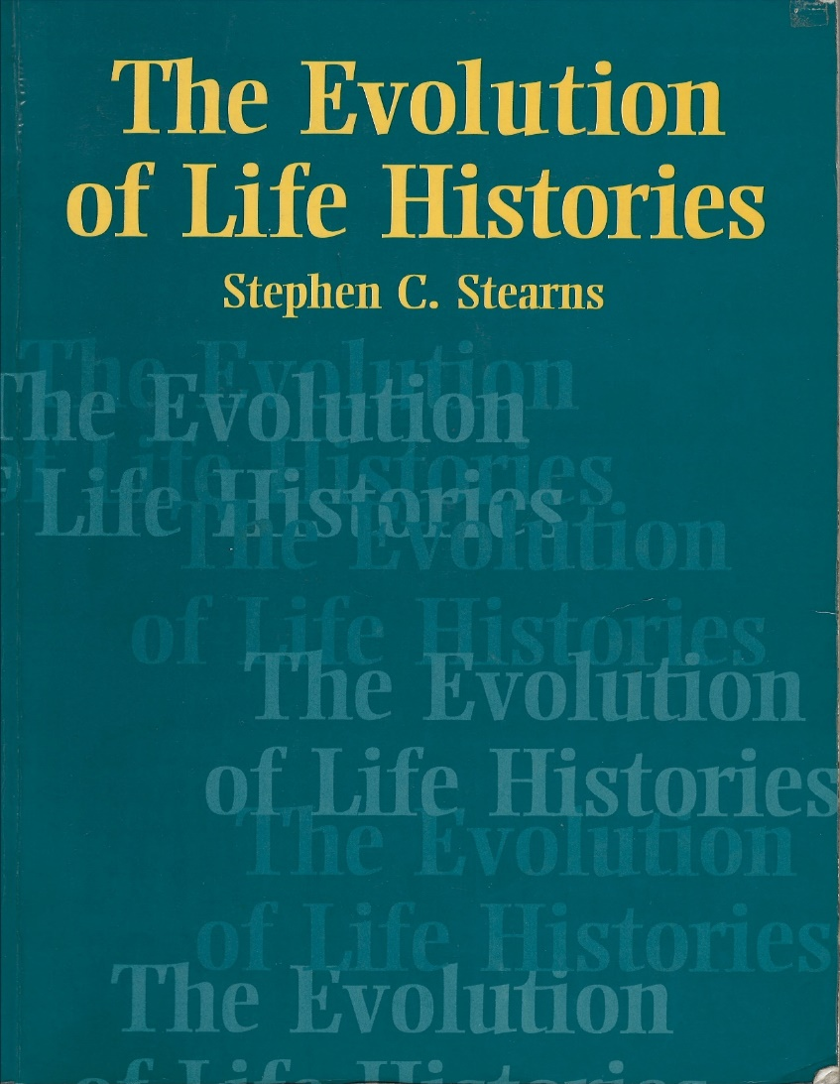
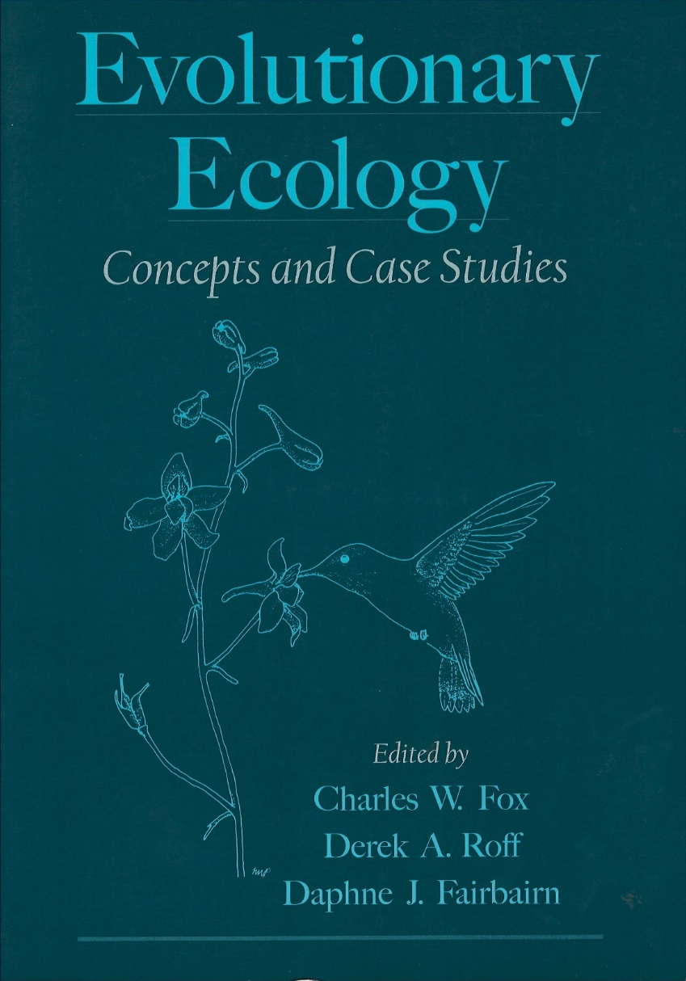
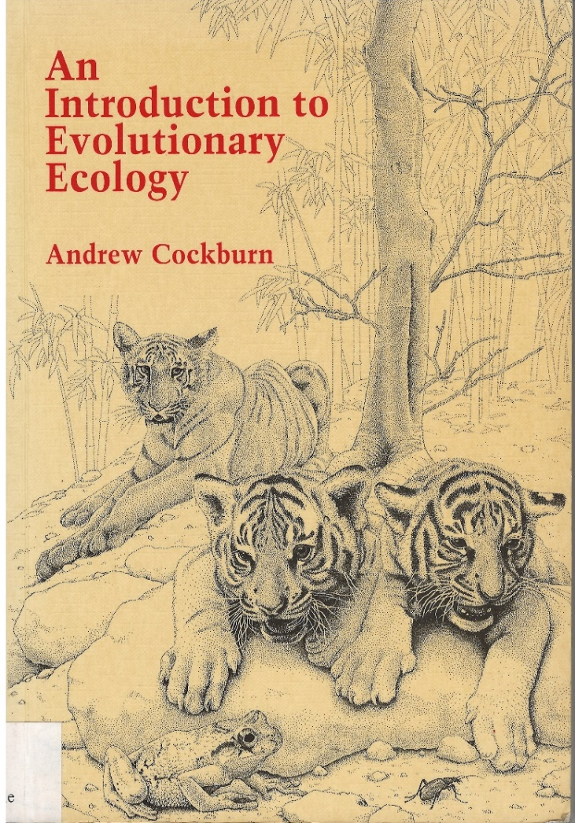
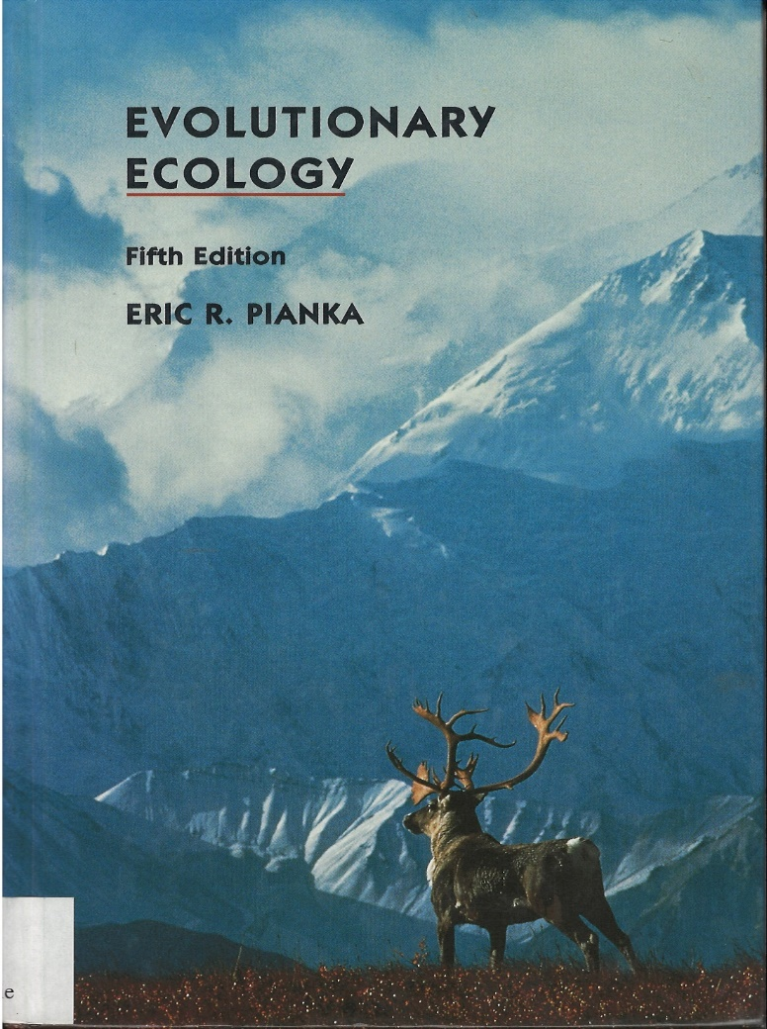
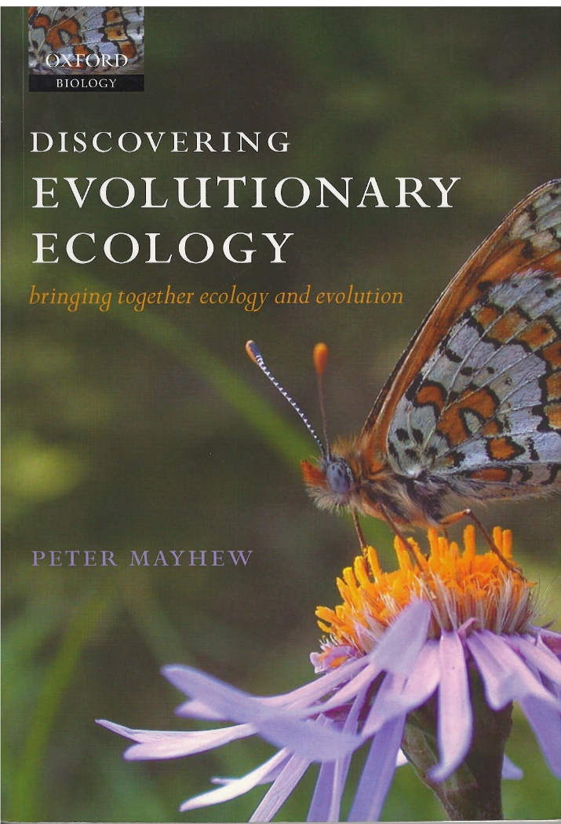

Slide 4
Evoluční ekologie a příbuzné obory
Ekologie
Behaviorální ekologie
Biogeografie
Evoluční ekologie
Evoluční biologie

Slide 5
Co je a co studuje Ekologie ?
Ekologie je věda o vzájemném působení organismů a jejich prostředí.
Krebs (1972): Ekologie je vědecké studium interakcí, které ovlivňují
výskyt a hojnost organismů – vymezuje zde základní předmět studia –
rozšíření a početnost organismů – kde se organismy vyskytují a
jak se tam chovají.
Organismus
Biocenóza
Prostředí

Slide 6
Co studuje evoluční ekologie ?
Evoluční ekologie se nachází mezi obory ekologie a evoluční biologie. Propojuje ekologické přístupy ke studiu organismů s jejich evoluční historií a interakcemi mezi nimi. Lze rovněž říct, že tento přístup propojuje studium evoluce se studiem interakcí konkrétních biologických druhů.
Hlavními příbuznými obory evoluční ekologie jsou evoluce životních historií (strategií), sociobiologie (evoluce chování), evolucí interspecifických vztahů jako například kooperace, vztahy mezi predátorem a kořistí, parazitismus, mutualismus a evoluce biodiversity a společenstev.
Evoluční ekologie se většinou týká dvou oblastí: (1) jak interakce (obojí mezi druhy a mezi druhy a jejich prostředím) ovlivňují daný druh prostřednictvím selekce a adaptací a (2) jaké jsou následky těchto evolučních změn.
Evoluční ekologie studuje vliv environmentálních faktorů na vznik adaptací druhů. Studium evoluce druhů tak může odpovědět na otázku jak se populace geneticky mění během několika generací.

Slide 7
Jaký ke vztah ekologie a evoluce ?
Evoluční biologie je vědní obor zabývající se biologickou evolucí organismů a mechanismy, které se při ní uplatňují. Za jeho zakladatele je považován Charles Darwin, který jako první přednesl světu obecně přijatelnou verzi evoluční teorie. Vědci zaměření na tento obor se nazývají evoluční biologové či evolucionisté (kromě příznivců evolucionismu).
Organismy se neustále přizpůsobují měnícím se podmínkám prostředí. Historické i současné výkyvy různých faktorů prostředí vedou k vývoji adaptací, včetně těch, které reagují na změny prostředí způsobené člověkem. Výzkumný směr Evoluční ekologie studuje, jaký mají ekologické faktory vliv na evoluční změny a jak souvisí určité evoluční znaky s ekologickými procesy. Konktrétně studujeme jak se mezidruhově a vnitrodruhově vyvíjí znaky spojené s reprodukcí a životními historií, jak jednotlivé druhy reagují na změny prostředí a zda a jak dochází ke koevoluci fenotypové formy a funkce. Typická výzkumná témata jsou:
evoluce životních historií a stárnutí;
pohlavní výběr, evoluce párovacích systémů a reprodukčního chování;
hnízdní parazitismus u ptáků a ryb;
vztahy predátor-kořist a hostitel-parazit;
migrace a disperze;
teplotní fyziologie a individuální energetický metabolismus;
funkční přístup k morfologickým adaptacím.

Slide 8
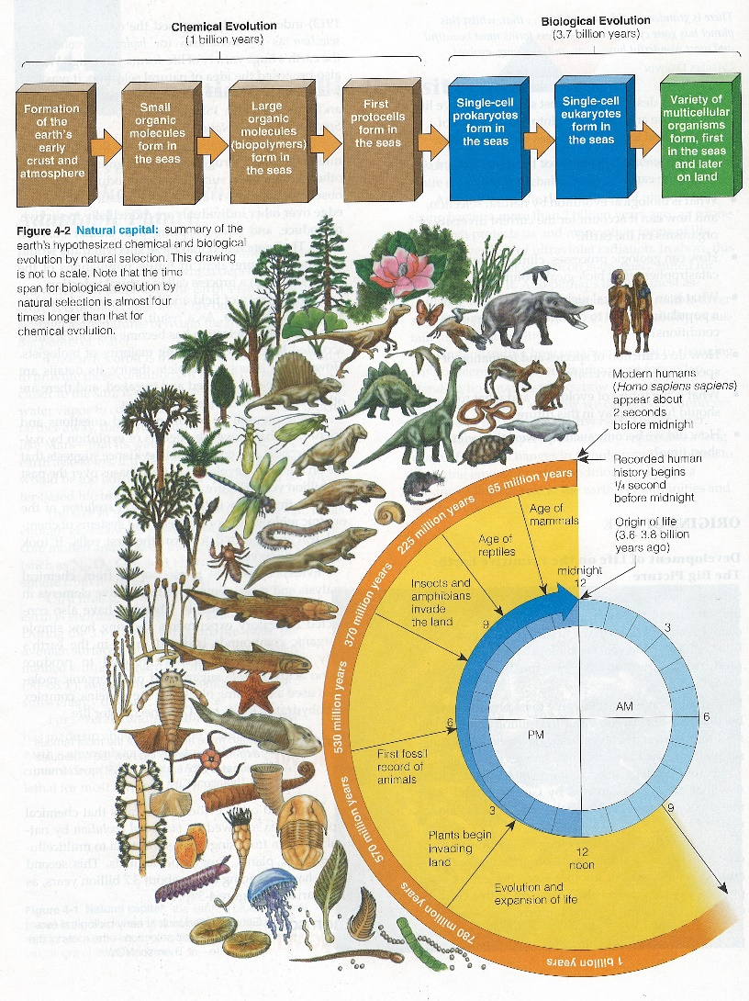
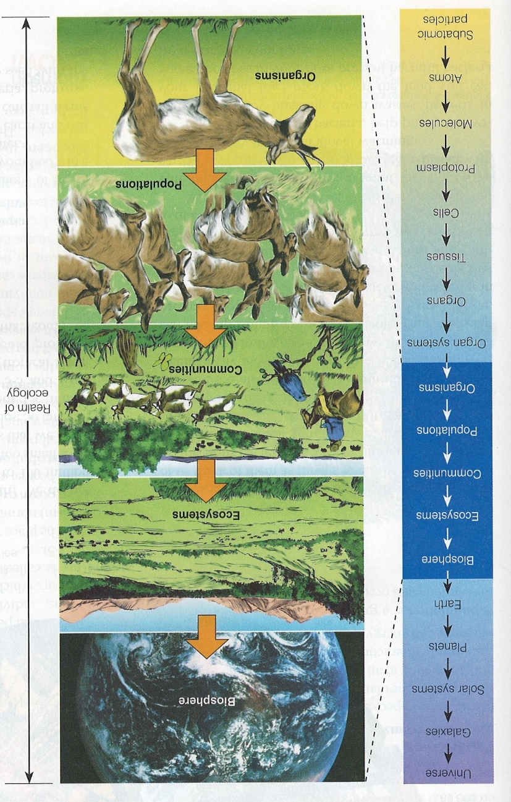
Ekologie versus Evoluce

Slide 9
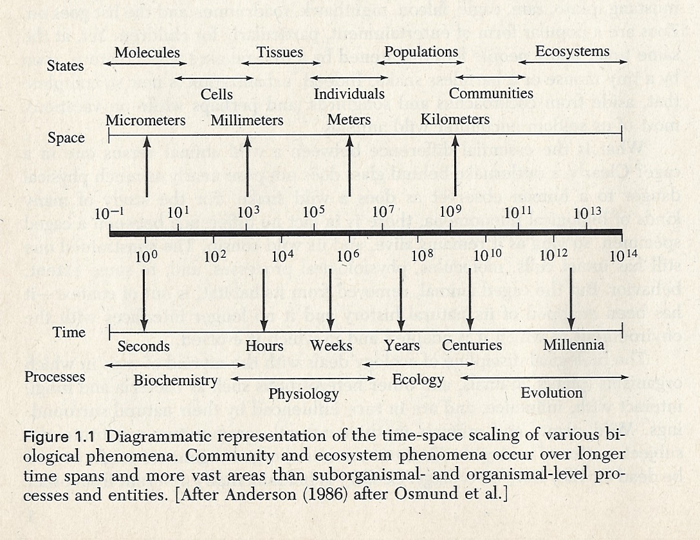
Schéma časo-prostorného škálování různých biologických fenoménů

Slide 10
Evoluční ekologie versus biogegrafie
Biogeografie je studium geografického rozšíření organismů a zodpovídá rovněž otázky související s populační a evoluční ekologií.
Některé druhy se vyskytují doslova na několika km², zatímco jiné osídlily celé kontinenty. Některé druhy jsou z hlediska svého výskytu stabilní, jiné prodělávají často i rozsáhlé migrace.
Pokud se druhy šíří jako škůdci v zemědělství, nebo jsou původci onemocnění, je porozumění příčinám proč se jejich původní areály rozšíření zvětšují, často značného ekonomického významu.
Biogeografie se rovněž zabývá tím, proč se některé druhy s malými areály vyskytují pouze na malém geografickém prost, zatímco jiné jsou náhodně rozptýleny po celé planetě.

Slide 11
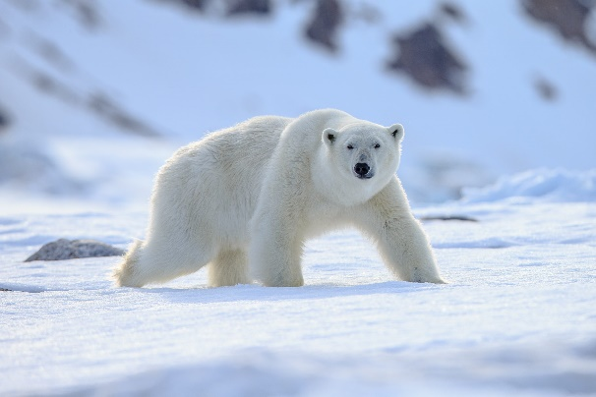
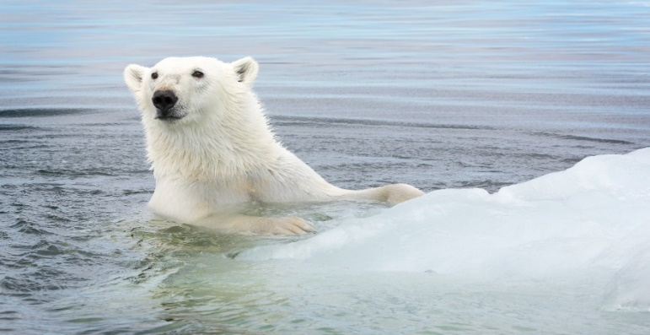
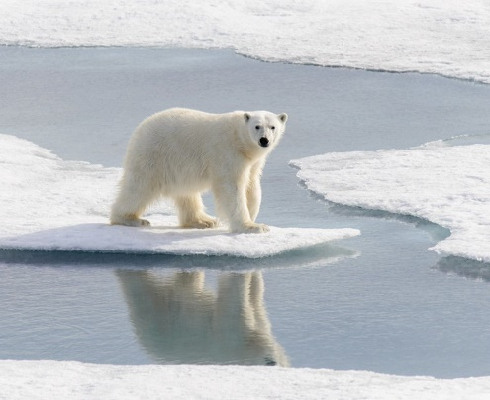
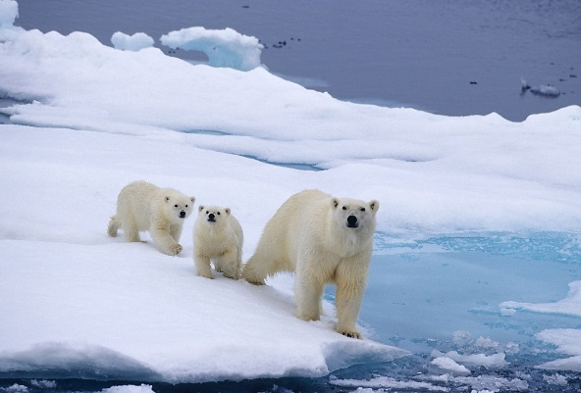
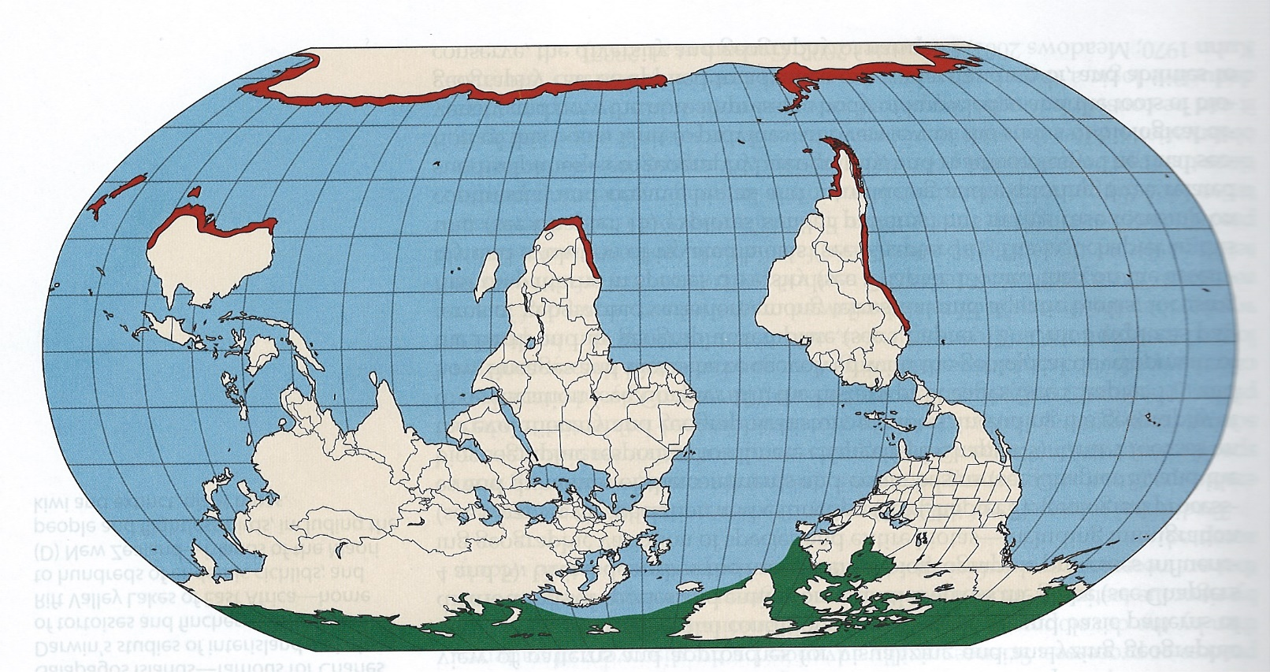
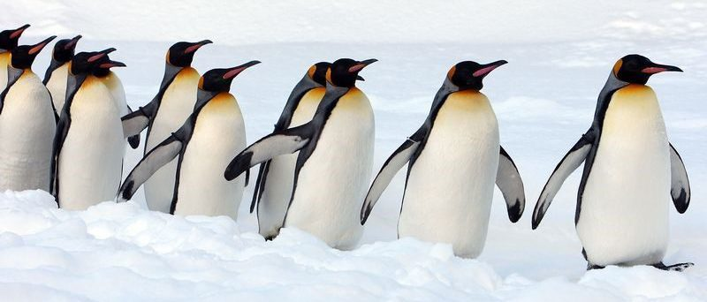
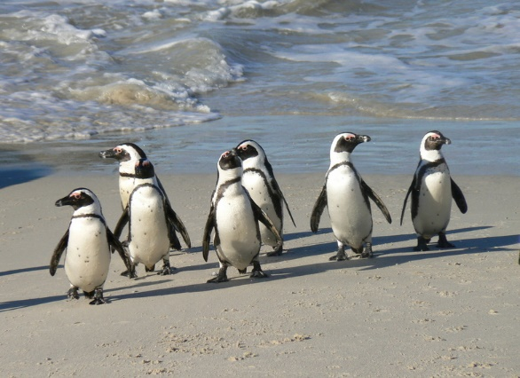
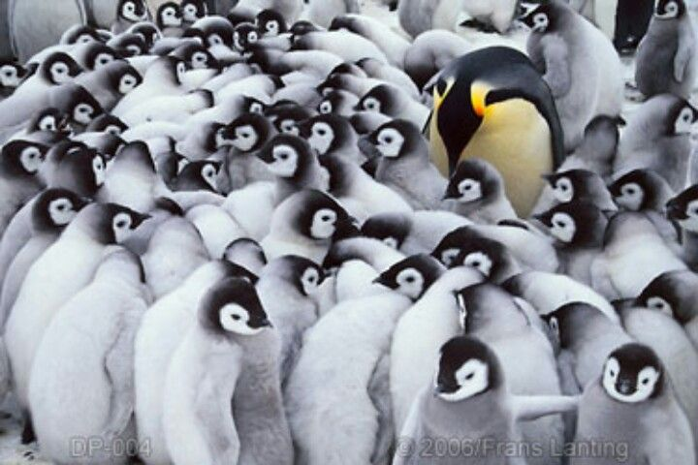

Slide 12
Evoluční ekologie versus Behaviorální ekologie
Behaviorální ekologie studuje ekologické faktory, které vedou ke vzniku behaviorálních adaptací. Tedy například, jak různé organismy získávají potravu a jak se chrání se před nepřáteli ? Proč například někteří ptáci migrují, zatímco jiní setrvávají na původním stanovišti? Proč někteří živočichové žijí ve skupinách a jiní jsou povětšinou solitérní ?

Slide 13
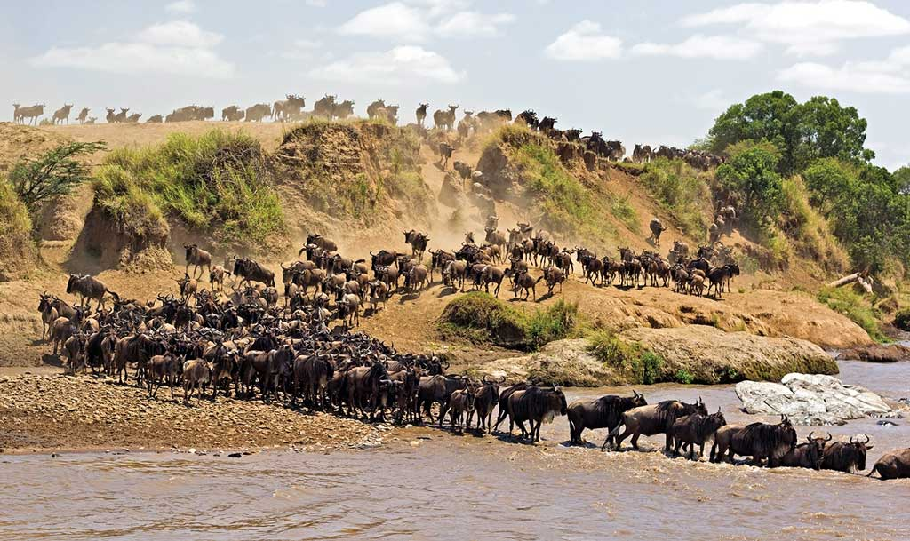
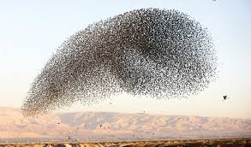
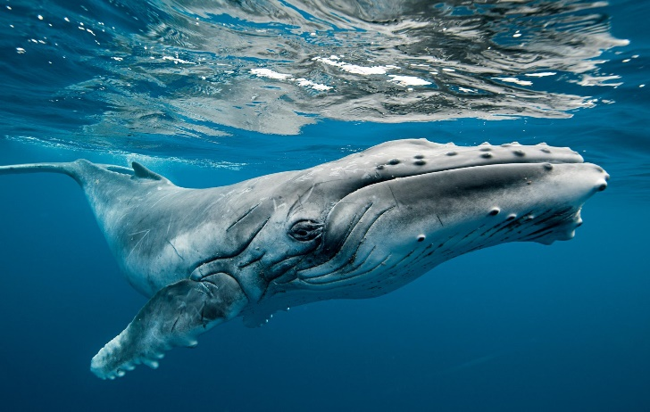
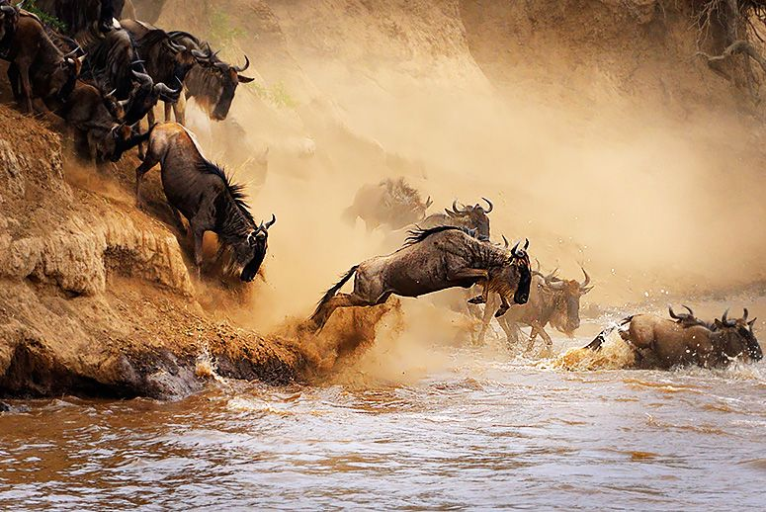
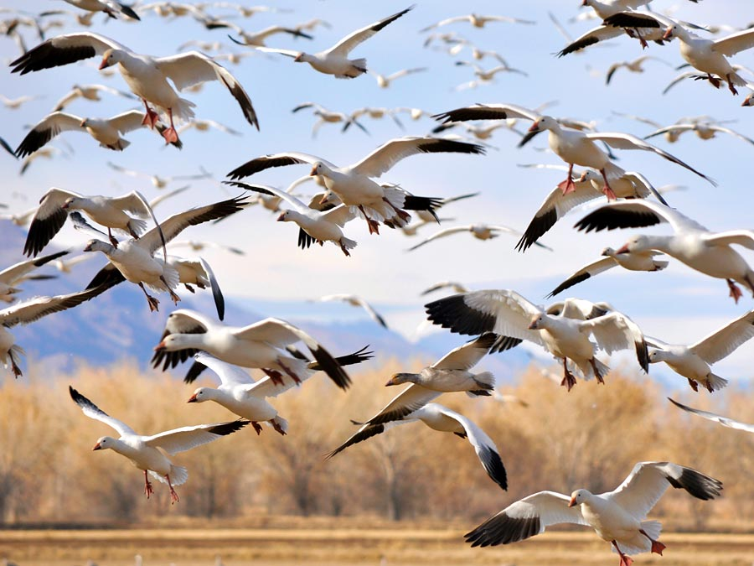
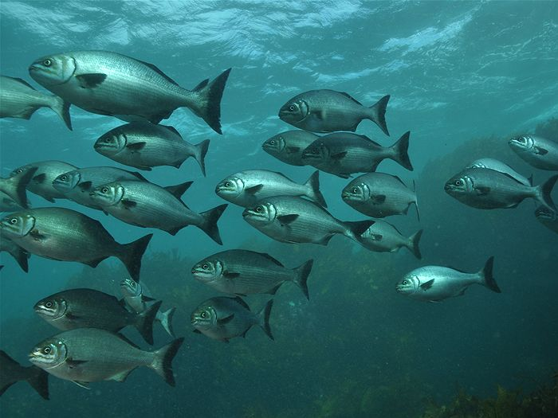
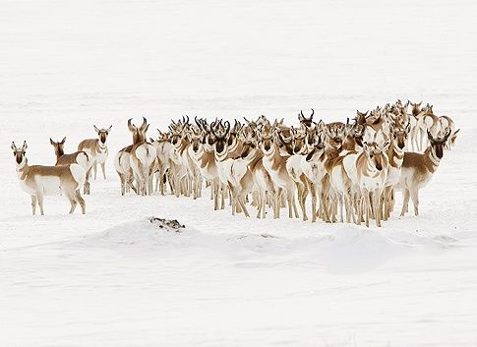
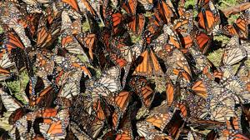
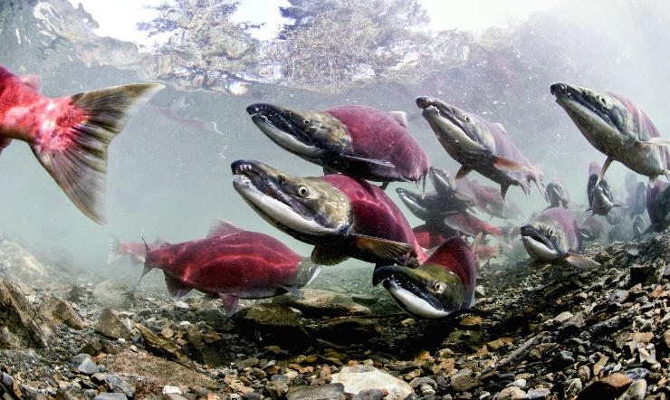
Migrace živočichů
Souš Vzduch Voda

Slide 14
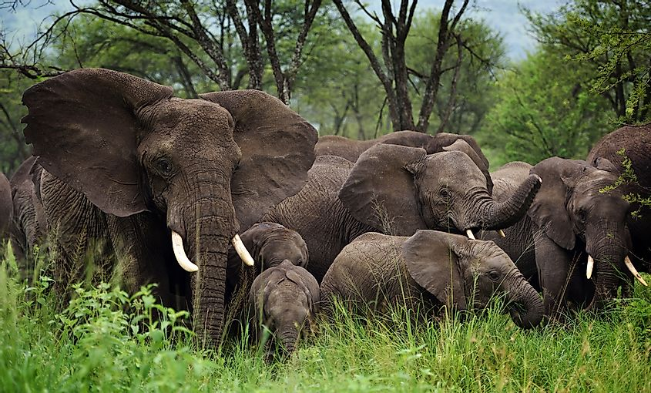
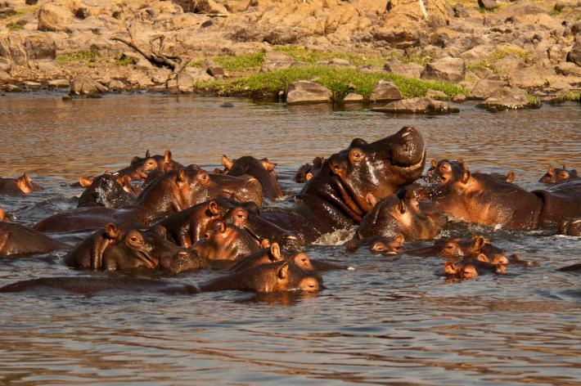
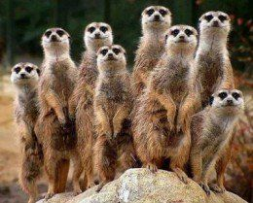
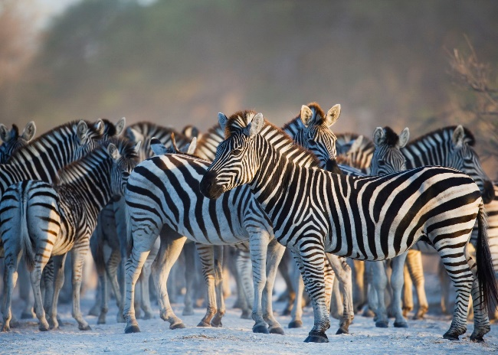
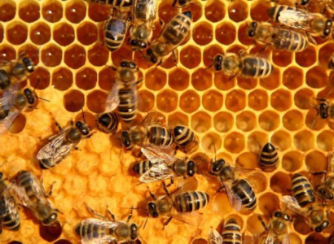
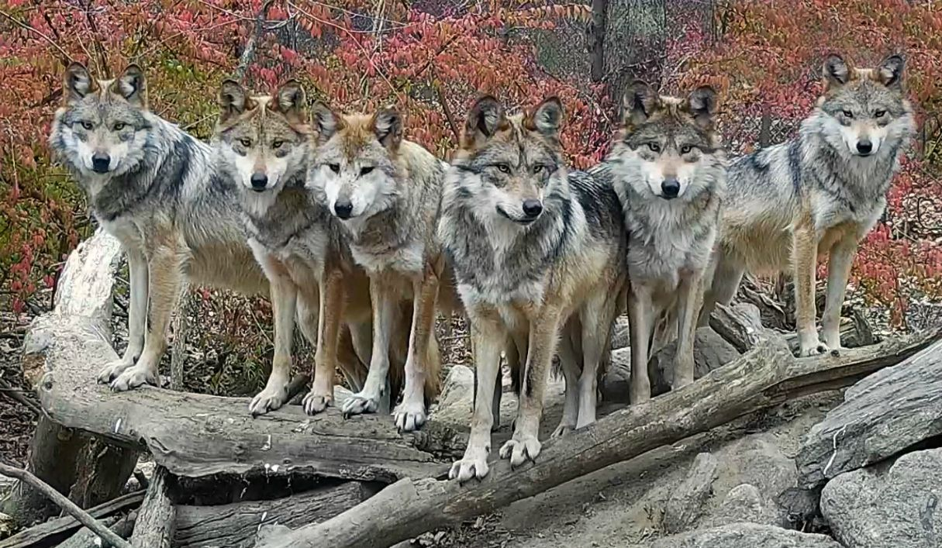
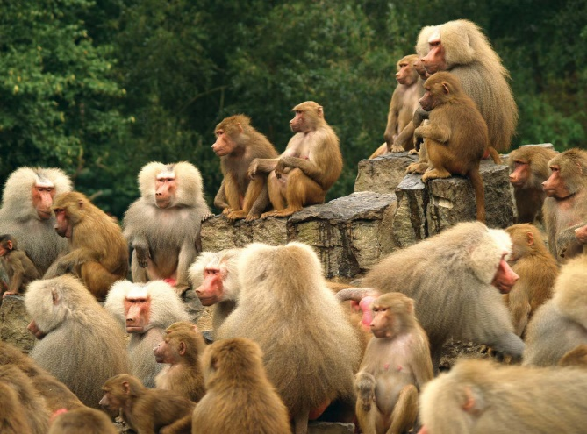
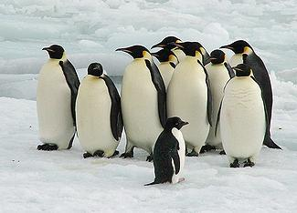
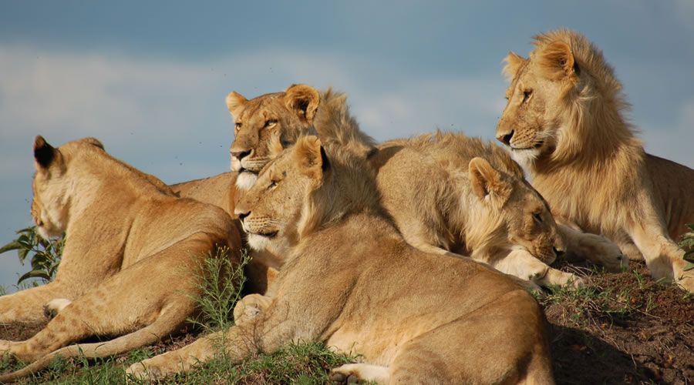
Živočichové žijící ve skupinách

Slide 15
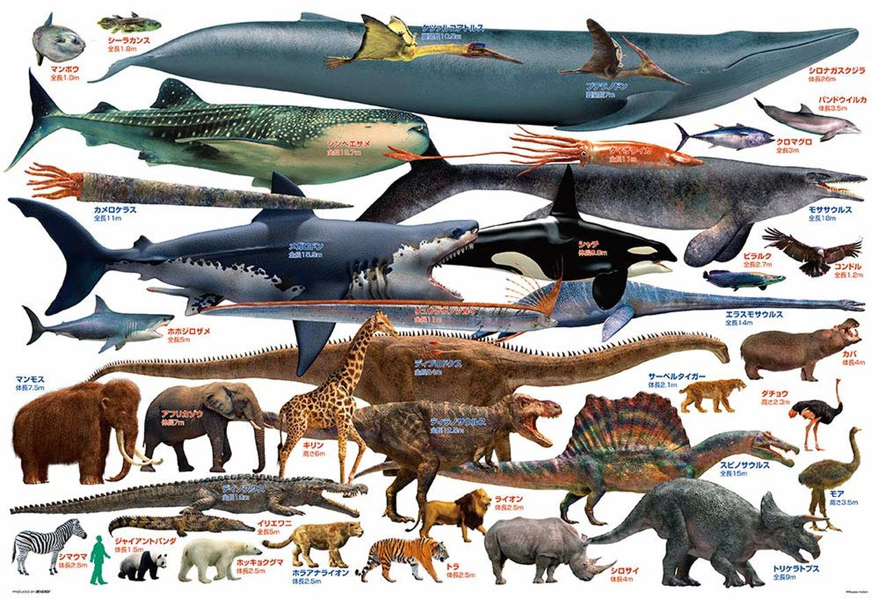

Slide 16
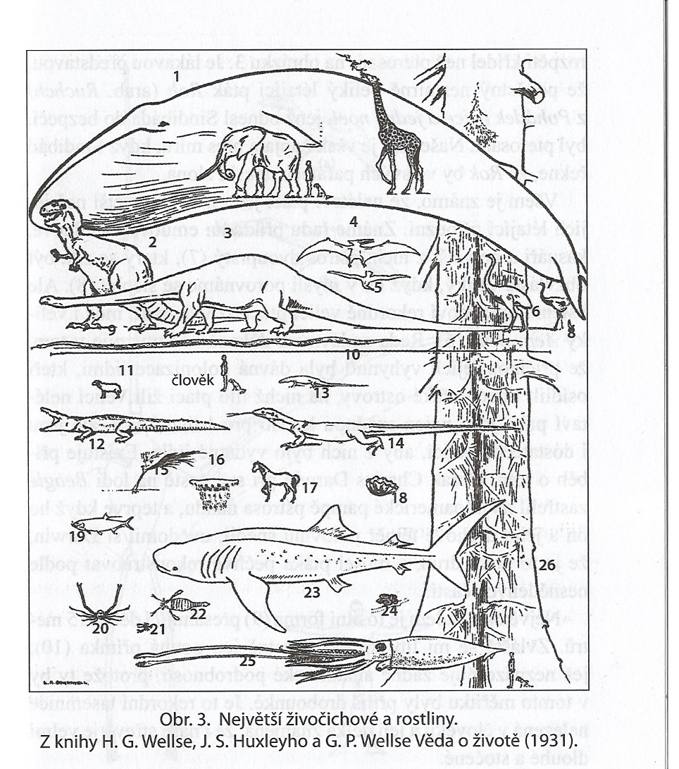
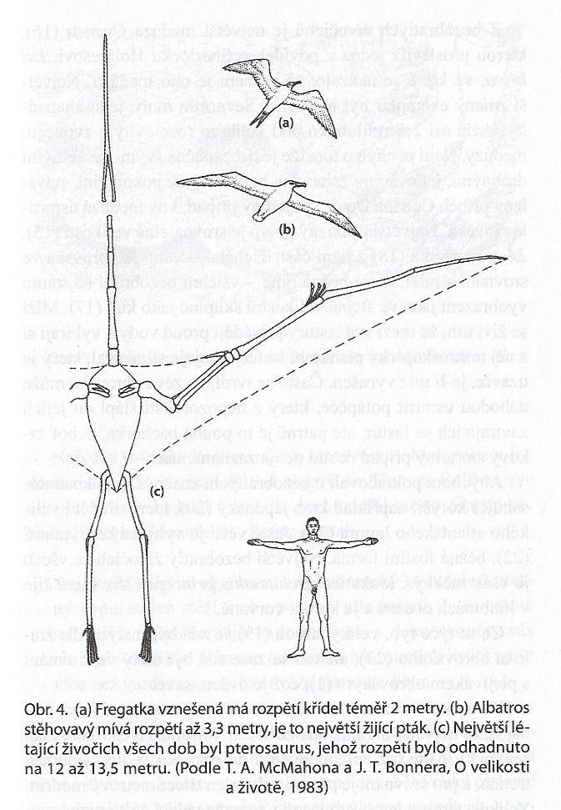
Je velikost evolučně významná ?

Slide 17
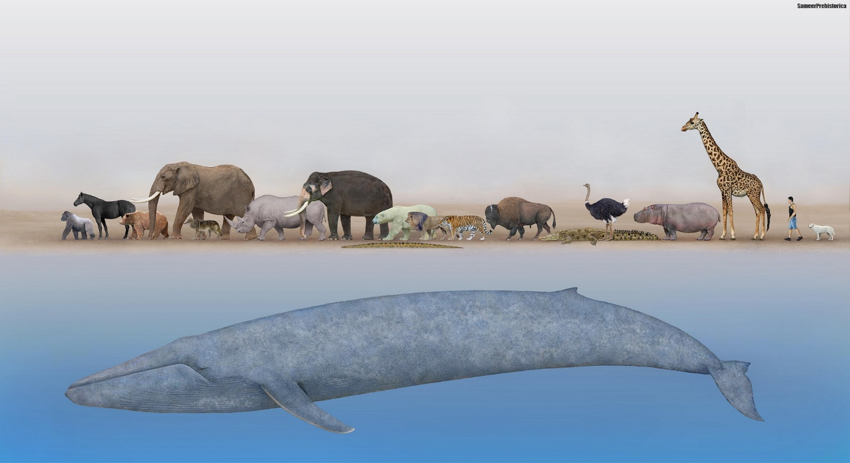
Srovnání velikosti žijících organismů

Slide 18
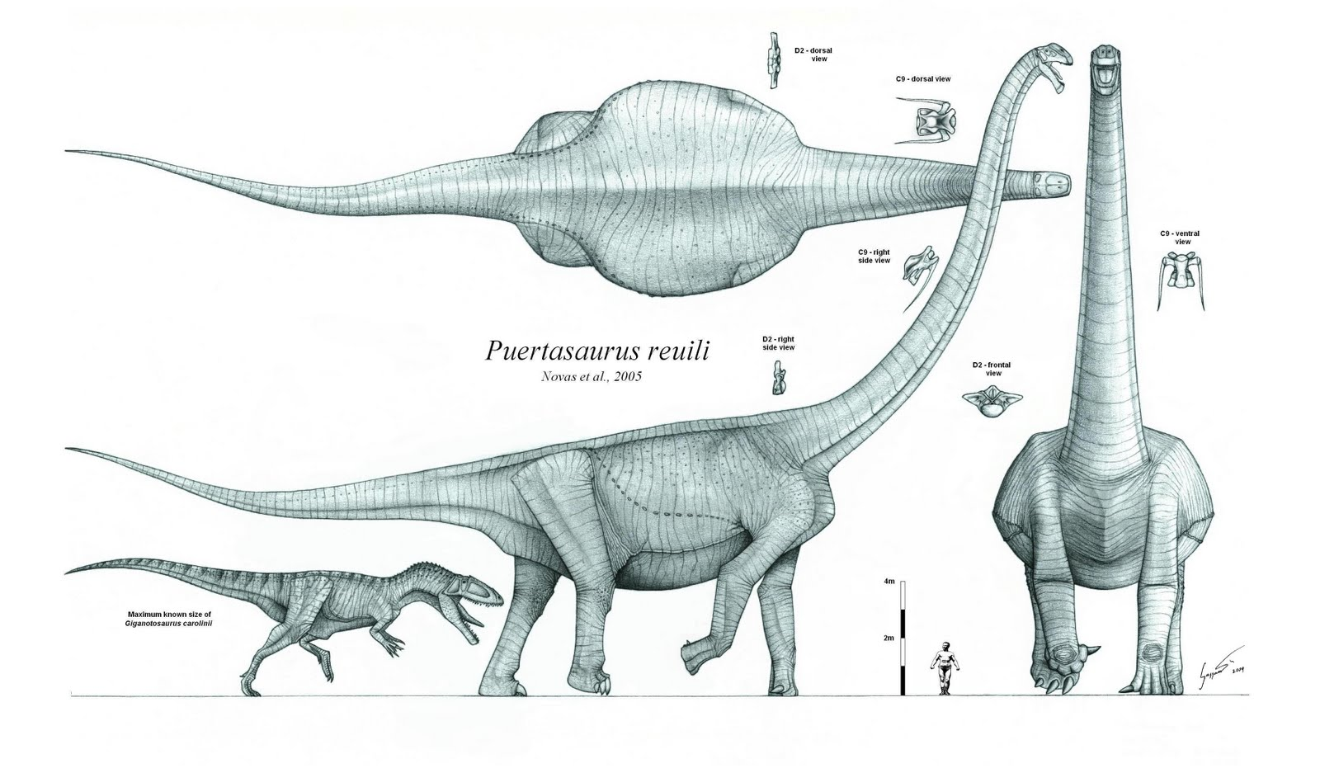
Srovnání velikosti vyhynulých živočichů

Slide 19
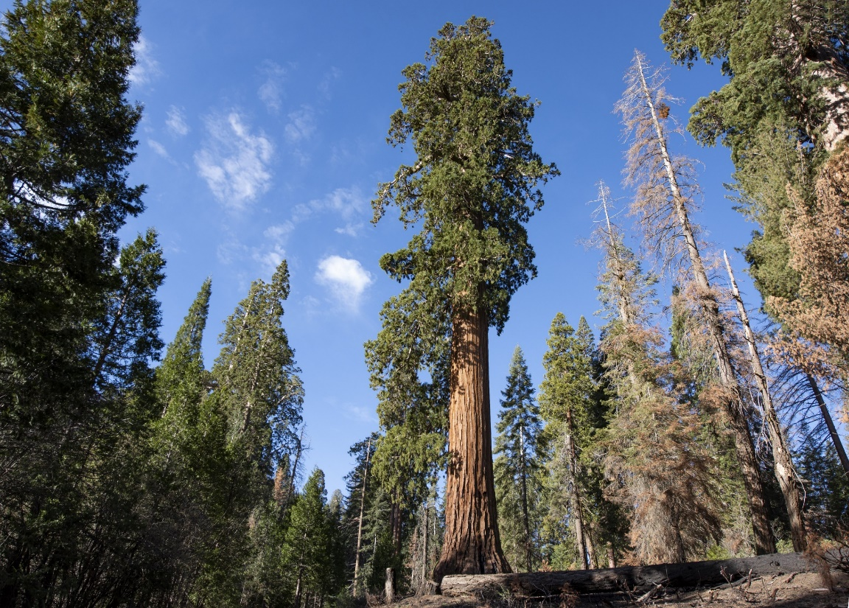
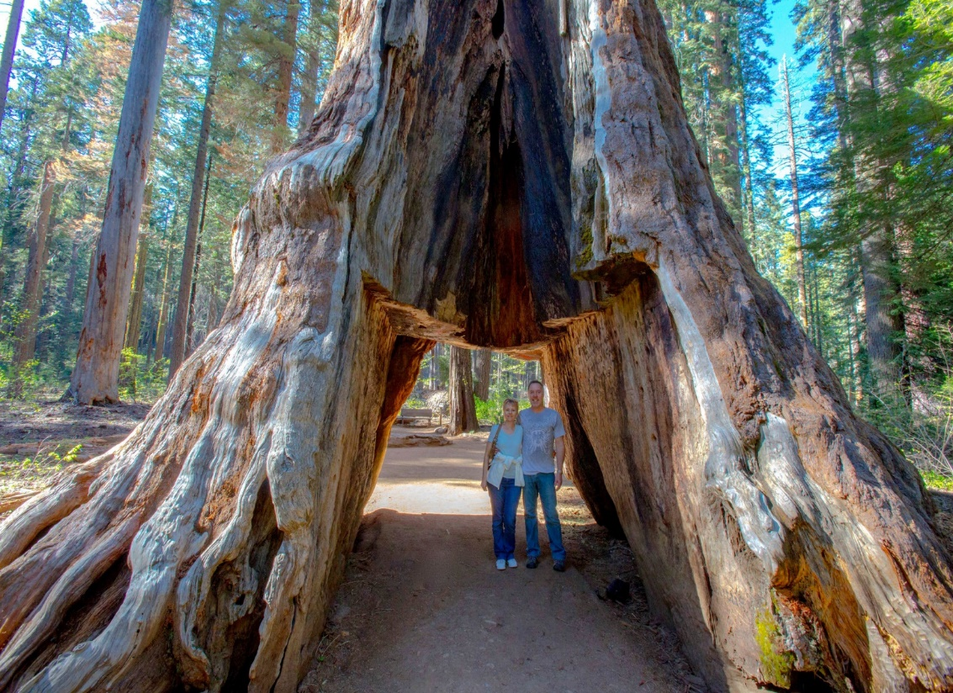
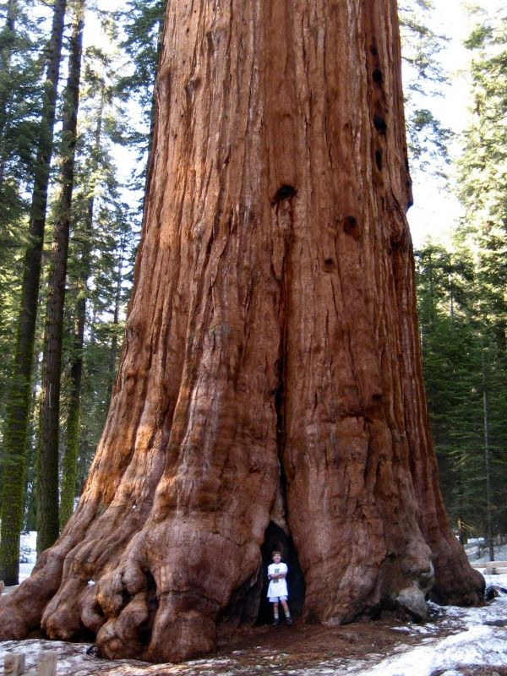
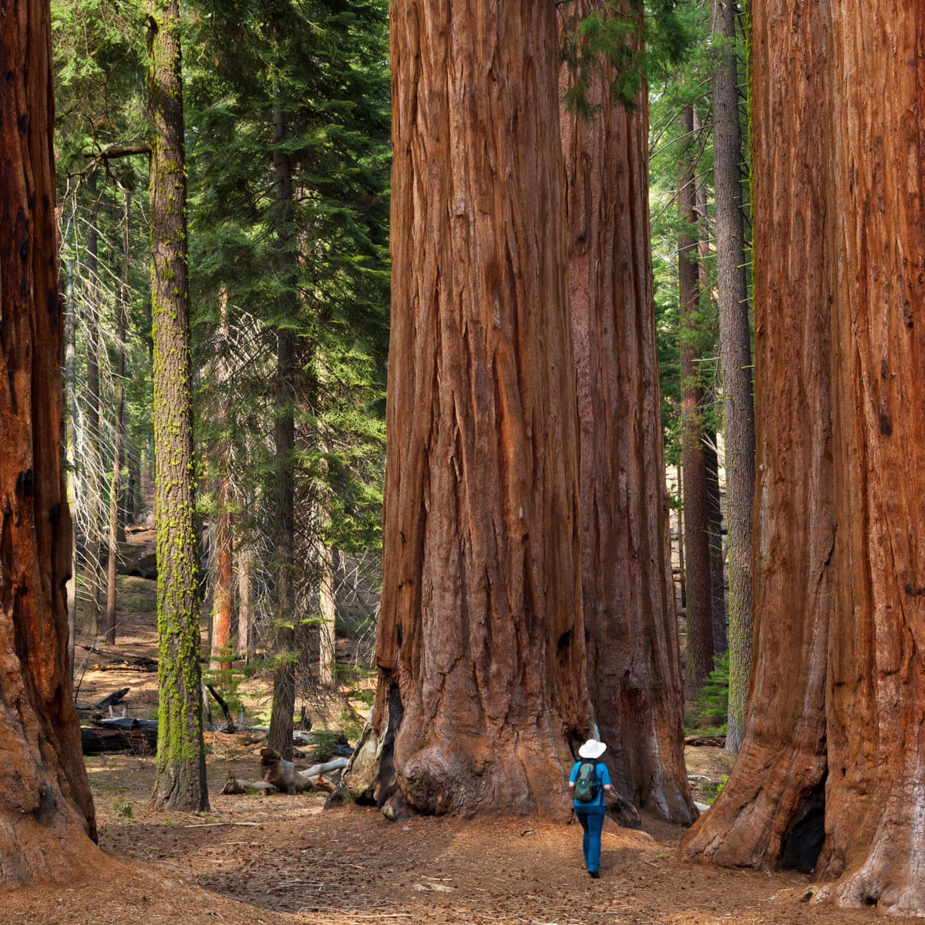
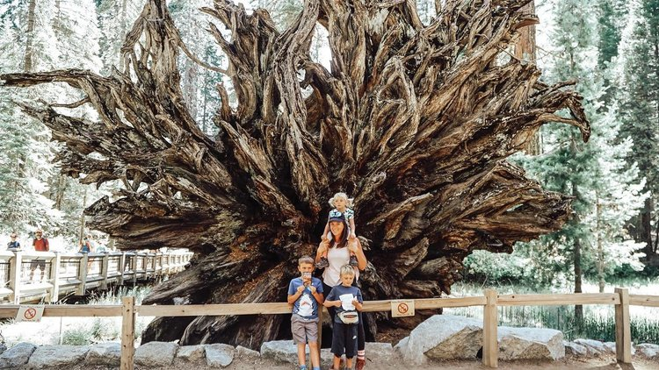
Gigantické sekvoje

Slide 20
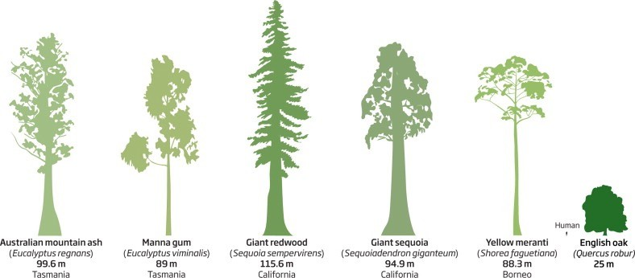
Gigantické stromy

Slide 21
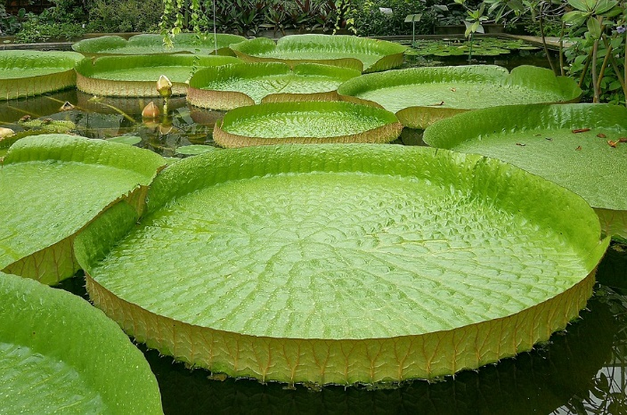
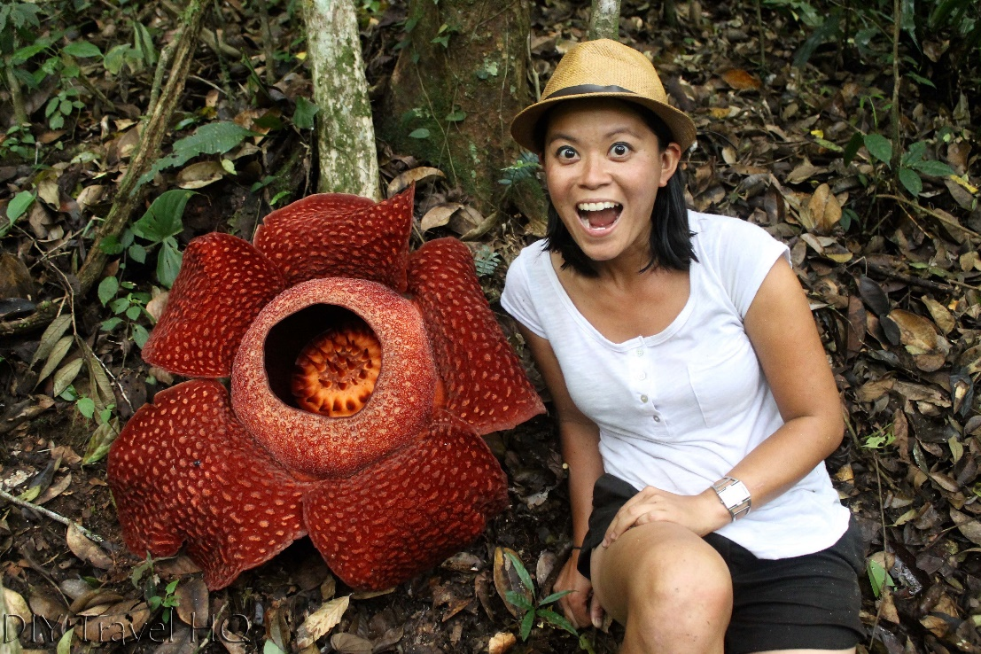
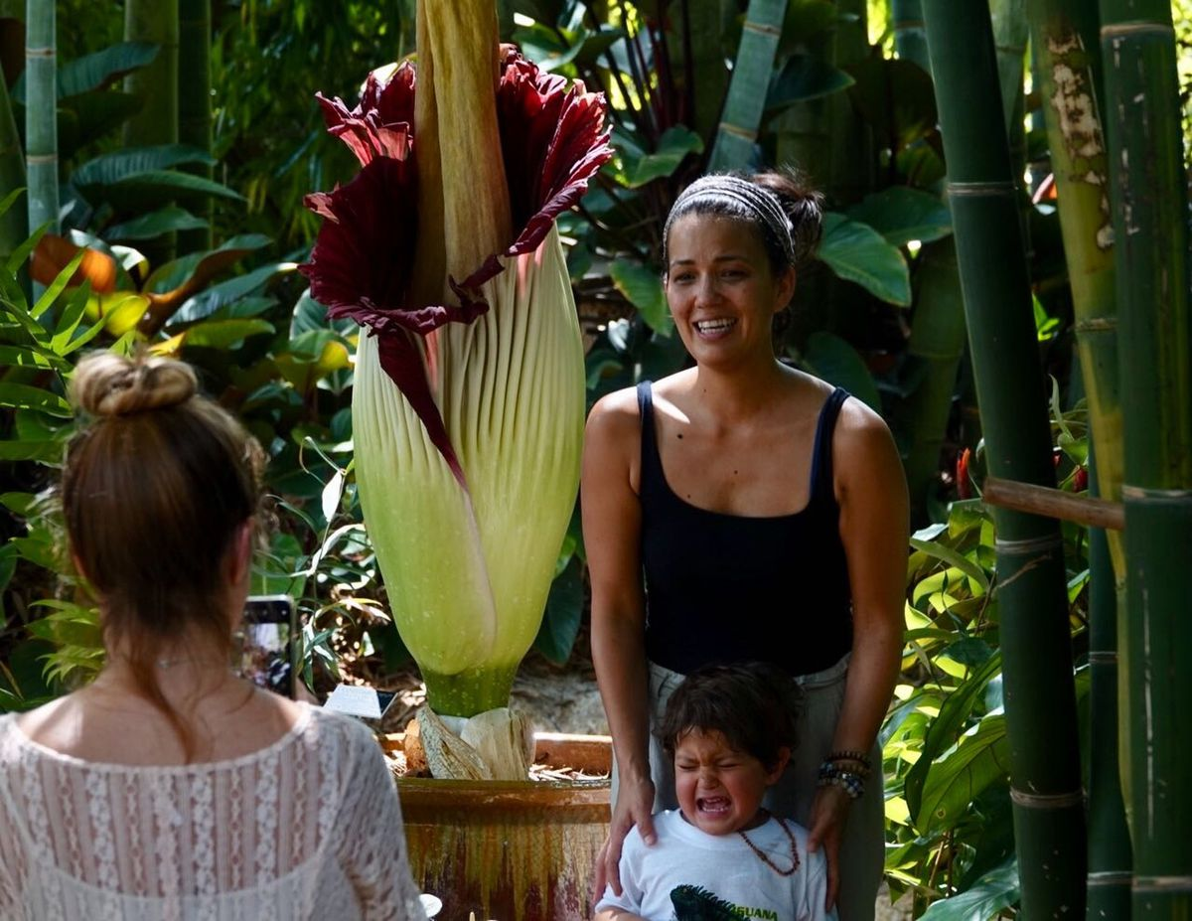
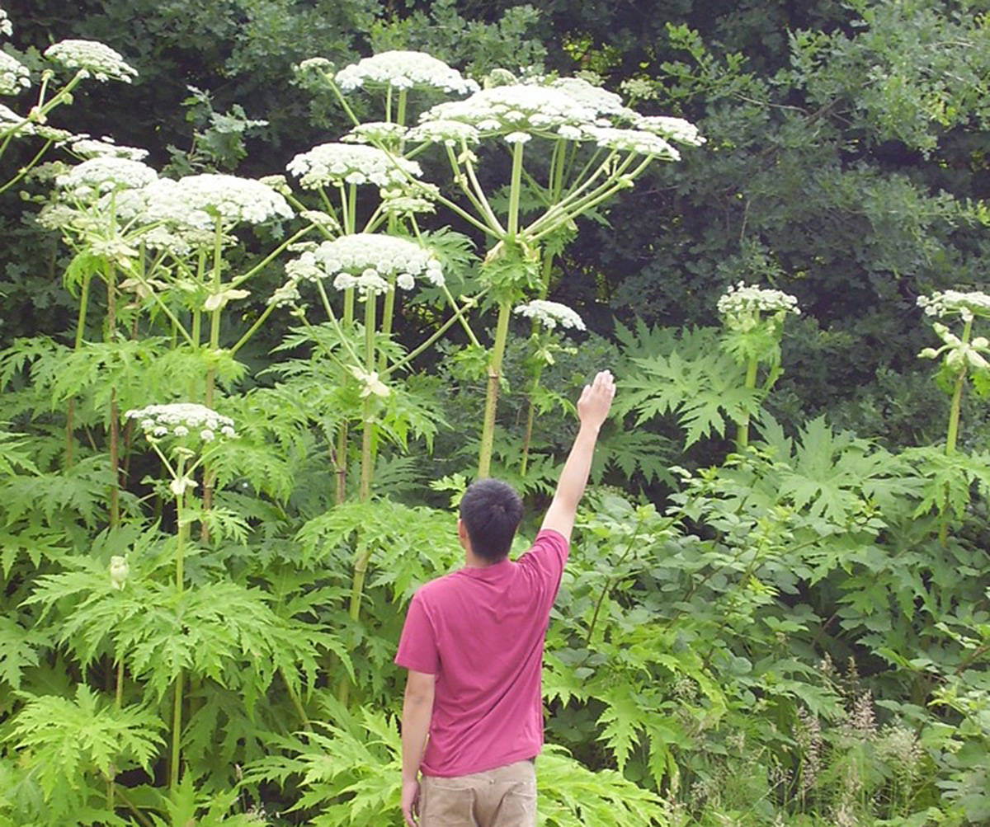

Slide 22
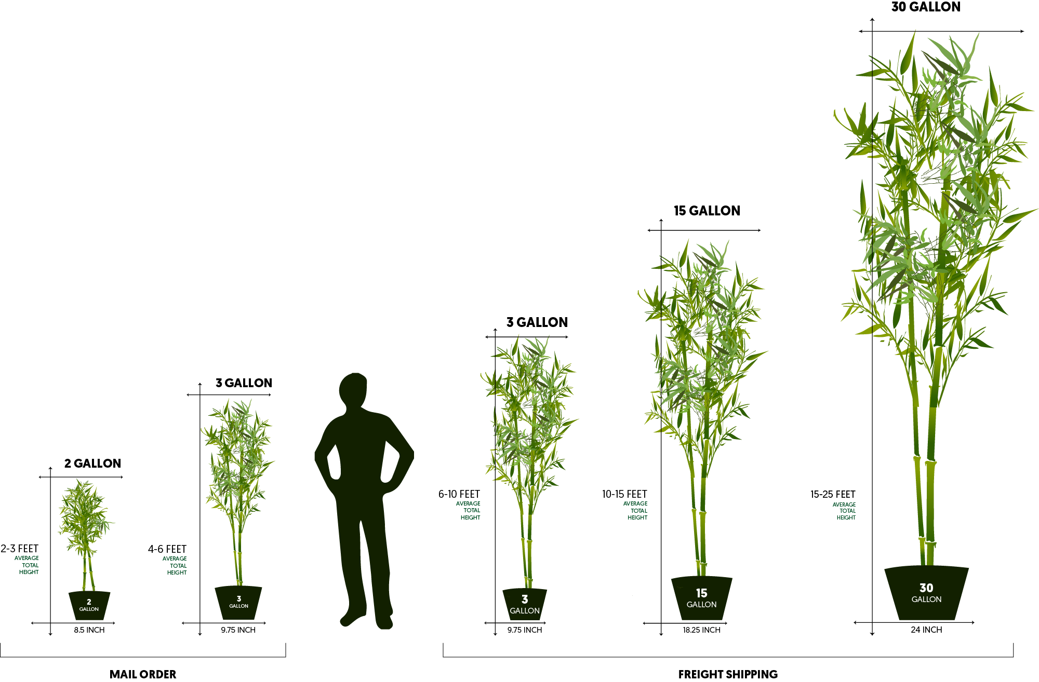
Velikost rosltin

Slide 23
Věk a velikost v dospělosti
?
Velikost
Velikost
Mortalita

Slide 24

Příklad schématu životní historie organismu

Slide 25
Co je to životní historie organismu ?
Life History Trait

Slide 26
Základní složky životních historií
Velikost po narození
Růstové vztahy
Věk v dospělosti
Velikost v dospělosti
Počet, velikost a poměr pohlaví u potomků
Věkově a velikostně specifické reprodukční vklady
Věkově a velikostně specifická mortalita
Délka života

Slide 27
Evoluce složek životních historií
(life history traits)
Základní složky životních historií:
  Vycházejí přímo z procesu reprodukce a přežívání
  Kombinace těchto složek ovlivňuje fitness
  Fitness – fenotypická podmínka, variace fitness mezi jednotlivci daná přírodním výběrem
  Analýza evoluce komponent fitness – evoluce životních historií

Slide 28
Fitness versus různé životní strategie

Slide 29
Proč je velikost organismu klíčová ?
Co velikost těla určuje ?

Slide 30
Základní pravidla o velikosti
Působení síly (koheze, gravitace) se mění v závislosti na velikosti.
Povrchy, které umožnují difuzi kyslíku, potravy a tepla dovnitř i ven z těla se mění v závislosti na velikosti
Dělba práce (strukturální) složitost se mění v závislosti na velikosti těla.
Rychlost různých životních pochodů se mění v závislosti na velikosti těla, např. látková výměna, doba generace, délka života, rychlost pohybu.
Početnost organismů v přírodě se mění v závislosti na jejich velikosti.

Slide 31


Newtonův gravitační zákon a ekologie ?
Newtonův gravitační zákon je fyzikální zákon, který popisuje gravitaci jako přitažlivou sílu – gravitační sílu, kterou na sebe působí tělesa v závislosti na svých hmotnostech a vzájemné vzdálenosti. Formuloval jej Isaac Newton na základě analýzy pohybu Měsíce kolem Země, planet kolem Slunce a na základě znalosti Keplerových zákonů.
Newtonův gravitační zákon je důležitou částí klasické fyziky. Není však vhodný pro velmi hmotné vesmírné objekty a rychlosti blížící se rychlosti světla, pro které platí přesnější a složitější definice gravitace obecné teorie relativity. Kvantovou teorii gravitace se zatím nepodařilo vytvořit.

Slide 32


Srovnání působení síly gravitace a molekulární koheze –
U drobných organismů (pod 1mm) převládají síly koheze na gravitací, kdežto u
větších má větší význam působení sil gravitace.

Slide 33

Hrubý odhad největších živočichů na Zemi

Slide 34

Odhad počtu buněčných typů u raných zástupců různých skupin živočichů

Slide 35

Vztah počtu typů buněk k celkovému počtu buněk u velké řady organismů

Slide 36


Vztah mezi délkou života a hmotnosti a délkou života a velikostí mozku savců

Slide 37

Velikost mozku 200 druhů obratlovců oproti velikosti těla

Slide 38







Objem endokrania oproti hmotnosti těla lidoopů, australopitheků a linie Homo

Slide 39




Závislost růstu mozku na věku (velikosti)

Slide 40



Vztah velikosti-početnosti populace k dělbě práce ve společnosti
Počet zaměstnání v jednotlivých
státech Indie
Počet organizačních znaků
(specifických řemesel a zaměstnání)

Slide 41





Alometrie – jakákoliv změna tvaru s velikostí

Slide 42


Alometrie růstu lidského těla

Slide 43




Alometrické vztahy

Slide 44

Ontogenetický vývoj jedince

Slide 45

Vztah mezi velikostí organismu v době rozmnožování a délkou generace

Slide 46

Vztah velikosti živočichů a jejich početnosti

Slide 47

Rychlost různých živočichů ve vztahu k velikosti těla

Slide 48







Závislost mortality různých skupin rostlin na jejich individuální biomase (velikosti)

Slide 49

Rozsah velikosti psích plemen

Slide 50
Alometrická rovnice
Mnoho charakteristik organismu má vzhledem k velikosti těla nelineární charakter. Funkce, která tento vztah vyjadřuje se označuje jako alometrická rovnice.
Y = aW^{b}
Y = hodnota určitého znaku (charakteru)
a, b = konstanty
W = hmotnost těla

Slide 51
Alometrická rovnice
Nejznámější příklad alometrické závislosti je vztah mezi plochou
povrchu těla a jeho objemu.
Pokud se tvar (těla, orgánu aj.) s velikostí nemění roste plocha
kvadraticky zatímco objem se zvyšuje kubickou funkcí.
Bude-li hodnota x = lineární charakteristika délky (například kosti),
S = bude plocha jejího povrchu a V = objem kosti. (a,b,c,d jsou
konstanty).
S = ax² a V = bx³
odtud tedy:
x = cV ^{1/3} a S = dV ^{2/3}

Slide 52

Vztah povrchu k objemu

Slide 53


Slide 54
Alometrické vztahy
Uvedené vztahy znamenají, že plocha povrchu se zvětšuje s funkcí
s exponentem 2/3 velikosti objemu. Protože 2/3 < 1 bude se povrch
zvyšovat pomaleji než objem.
Tento poměr mezi povrchem a objemem bude tím menší, čím větší
bude objem.
Objem je proporcionální hmotnosti a biomase, tedy množství tkáně,
která musí být zásobena živinami a kyslíkem.
Absorpční schopnost plic nebo střeva je proporčně závislá na
velikosti povrchu těla.
Lze proto předpokládat, že délka střeva nebo plocha plic roste
rychleji než hmotnost živočicha, což je nezbytné pro zachování
chodu základních fyziologických funkcí.

Slide 55
Alometrické vztahy
Rovnice, která tyto funkce vyjadřuje je:
Y = aW^{b}
Bude tedy platit:
b > 1, poměr Y k W roste s růstem W
b = 1, poměr se s růstem nemění
b < 1, poměr se s růstem zmenšuje
Exponent funkce vyjadřuje strmost přímky u log-log grafu

Slide 56
Ekologie jedince – lineární plot

Slide 57
Ekologie jedince – log-log plot

Slide 58
Alometrické vztahy
Organismus potřebuje energii na udržování a obnovu tkání svého těla nebo na vlastní růst nebo na produkci potomstva.
Organismus potřebující mnoho energie= vysoký
metabolismus
Organismus potřebují málo energie= nízký
metabolismus
Jak srovnat co je akorát ?

Slide 59
Bazální metabolimus
Bazální metabolismus = minimální množství energie potřebné k uchování života v podmínkách naprostého "fyziologického" klidu.
Tři podmínky: 1) Organismus se musí nacházet
v termoneutrálních podmínkách
2) Organismus musí být naprostém klidu
3) Organismus musí být post- absorptivní fázi

Slide 60
Bazální metabolismus
Pro ekologa má znalost bazálního metabolismu relativně okrajový význam.
Roste však zájem ekologu o studium míry denního energetického výdaje organismu(daily energy expenditure) - tedy energie potřebné ke krytí všech životních potřeb jedince (lokomoce, termoregulace, růst, reprodukce aj).
Tato energie je obvykle určitým násobkem energie nutné k udržení basálního metabolismu.
U člověka a některých jiných obratlovců je denní potřeba
energie asi 7-násobně větší než míra basálního metabolismu.

Slide 61
Které faktory mají vliv na míru metabolismu ?
Velikost organismu
Životní styl (životní strategie)
Velikost těla je pravděpodobně jedním z nejdůležitějších faktorů ovlivňujících míru metabolismu jedince, tedy jeho energetické nároky !
V důsledku toho např. větší ptáci spotřebují denně více energie. Závislost metabolismu na velikosti (hmotnosti) však není proporcionální !

Slide 62
Denní energetický výdaj organismu a bazální metabolismus

Slide 63





Alometrická závislost míry metabolismu

Slide 64
Poikilotermní versus Homoiotermní
Mezi stejně velkými živočichy jsou velké rozdíly v jejich míře metabolismu.
Z obrázku plyne, že homoiotermní živočichové potřebují asi 25 až 30 krát více energie než živočichové poikilotermní stejné velikosti!
Je mnohem lacinější živit 5kg krajtu, než 5kg psa!
Dále je zajímavé, že poikilotermní živocichové mají míru metabolismu 8 až 10 krát vetší než jednobuněční !
Složitější organizace těla (mnohobuněční) je tedy energeticky mnohem nákladnější !

Slide 65








Slide 66
Vztah životní strategie (míra metabolismu) a hmotnosti těla

Slide 67



Specifická míra metabolismu versus hmotnost těla

Slide 68
Vliv životní strategie
Příčiny těchto závislostí opět nejsou dosud plně analyzovány. Pouze v případě ptáků a savců byly prováděny srovnávací analýzy.
Příčiny: 1) životní styl (strategie)
2) fylogenie
Např.) Savci lovící obratlovce mají ve vztahu k jiným obratlovců, velmi vysoké hodnoty bazálního metabolismu.
Příčiny fylogenetického původu lze doložit u delfínů a ploutvonožců, u nichž převládá spíše podobnost ve
způsobu života, než potravní zvyklosti.

Slide 69
Míra metabolismu
Tyto skutečnosti znamenají, že např. pták s 10x větší hmotností
nespotřebuje 10xvíce potravy.
Vztah mezi mírou metabolismu a hmotností vyjadřuje allometrická
rovnice:
míra metabolismu = a (hmotnost)^{b}
b = exponent vyjadřující vztah mezi Mm a H
log (míra metabolismu) =log a + b [log (hmotnost)]
Vztah log -log je vyjádřen na obrázku; je z něj zřejmé, že a = míra
metabolismu v případe, když hmotnost = 1. Koeficient b vyjadřuje
strmost přímky.
Hodnota koeficientu b se u různých skupin živočichu pohybuje od 0.5
do 0.9 a to bez ohledu na jednotky ve kterých je měřena hmotnost
nebo míra metabolismu.

Slide 70
Alometrické vztahy
Rovnice, která tyto funkce vyjadřuje je:
Y = aW^{b}
Bude tedy platit:
b > 1, poměr Y k W roste s růstem W
b = 1, poměr se s růstem nemění
b < 1, poměr se s růstem zmenšuje
Exponent funkce vyjadřuje strmost přímky u log-log grafu

Slide 71

Vztah rychlosti metabolismu ku hmotnosti těla

Slide 72


Fraktální struktura soustav
Lze zobecnit, že hodnota koeficientu b se blíží 0.75. Příčiny
této obecné závislosti nejsou dosud plně objasněny.
Zdá se, že u mnohobuněčných organismů mohou tyto příčiny mimo
jiné spočívat ve fraktálnÍ struktuře soustav důležitých pro transport
základních životně nezbytných médií a materiálu (cévy, dýchací
soustava).
Při b < 1 potřebují velikostně větší druhy
méně energie, než jedinci menších druhu.
Důsledkem této zákonitosti, je že
živočichové jako např., rejsek mající v relaci
ke své hmotnosti vysokou míru metabolismu
spotřebují několikanásobně větší množství
potravy, než sami váží. Naproti tomu slon
spotřebuje potravu o váze rovnající se jeho
hmotnosti za tři měsíce.

Slide 73


Fraktální geometrie v přírodě

Slide 74










Slide 75

Vztah mezi mírou bazálního metabolismu a váhou těla drobných savců

Slide 76
Velikost těla determinuje mnohem více než jen míru metabolismu
Inkubační doba (hmotnost) ^{0.17}
Tento vztah opět platí bez ohledu na jednotky hmotnosti a času, ve kterých je měření prováděno
V případě vztahu tepové frekvence savců a jejich hmotnosti je
koeficient b =-0.25 (záporný)
Tepová frekvence (hmotnost) ^{-0.25}
Platí tedy, že čím je savec větší, tím nižší je jeho tepová frekvence.
Například rejsek má srdeční frekvenci dosahující hodnoty 1200pulsu
za minutu !

Slide 77

Alometrická závislost srdečního tepu na biomase (velikosti) těla

Slide 78
Velikost těla organismu podstatně ovlivňuje jeho ekologii !
Z velikosti živočicha můžeme usuzovat na typ jeho interakcí s jinými druhy ve společném prostředí.
Množství energie, které živočich potřebuje je do značné míry determinováno jeho velikostí.
Jaký je však další osud této energie?
Kolik je věnováno na vývoj a růst a kolik na reprodukci ?

Slide 79
Co determinuje velikost těla ?
Proměnná Taxon Exponent(b)
Velikost home range savci 1.26
Hmotnost skeletu chřestýši 1.17
Hmotnost skeletu savci 1.09
Hmotnost skeletu ryby 1.03
Objem plic savci 1.02
Míra ingesce korýši 0.80
Hmotnost mozku savci 0.70
Délka gravidity savci 0.24
Věk dospělosti ryby 0.20
Délka inkubace vajec ptáci 0.17
Tepová frekvence savci - 0.25
Míra dýchání savci - 0.26
Např. hodnota b = 0.17 pro délku inkubace vajec u ptáků znamená, že doba, kterou
ptáci různých druhů stráví seděním na vejcích je funkcí jejich hmotnosti vyjádřenou
následující rovnicí

Slide 80





Míra růstu různých skupin obratlovců

Slide 81







Vztah délky života dospělců a věku dosažení zralosti – různé skupiny

Slide 82

Vliv velikosti samice na množství potomstva u ryb

Slide 83

Vliv parazitace hostitele na jeho imunofyziologii (life history)

Slide 84
Proč organismy přijímají potravu ?
Proč jíme ?
Jsou to opravdu hloupé otázky ?
Evoluční úspěch kteréhokoliv organismu spočívá ve schopnosti
rozmnožování, které by nebylo možné bez schopnosti organismu
přijímat potravu a transformovat takto přijatou energii a výživu ve
své potomky.
Každý dnes žijící organismus je pokračováním vývojové linie
trvající téměř 4 miliardy let.
Organismy však netransformují všechnu přijatou energii pouze do
potomstva.
Celkově využívají pouze poměrně malou část přijaté energie. Téměř 10 až 30% absorbované energie je využito jen na trávení přijaté potravy.

Slide 85


Co je to asimilační účinnost ?
Asimilační účinnost je proporce energie, kterou organismus přijal a je schopen ji využít.
Různé druhy se velmi výrazně liší svou schopností využívat energii získanou v potravě.

Slide 86
Asimilační účinnost
Masožravci živící se obratIovci mají asimilační účinnost asi 90%; hmyzožravci zhruba 70 až 80% zatímco většina býložravců jen 30 až 60%.
Panda velká (Ailorupoda melanoleuca) má nejmenší asimilační účinnost mezi savci dosahující hodnotu jen 20%
Mnoho druhu živočichu však má tuto hodnotu ještě mnohem nižší, například organismy využívající jako potravu organické zbytky v sedimentech o koncentraci jen 1%.
Krab druhu Scopimera globosa se živí potravou obsahující jen 0,19% organické hmoty. Jeho asimilační účinnost bude proto ještě nižší než 0.19%. Presto v jeho střevech dosahuje organická hmota koncentrace až 12 %. Krab proto přijímá jako potravu veliké množství materiálu a vylučuje velké množství nestavitelných zbytků.

Slide 87






Asimilační účinnost - příklady

Slide 88
Produkce a respirace
Energie přijatá heterotrofním organismem je z části využita stavbu jeho těla a regeneraci tkání a z části se pak využívá pro růst a rozmnožování.
Růst organismu a rozmnožování označujeme dohromady jako produkci.
Proporce asimilované energie, která je využita pro růst organismu označujeme jako růstovou účinnost.
Tento typ účinnosti je velmi důležitý pro farmáře. Selata mají velmi vysokou růstovou účinnost dosahující hodnoty 20%. Znamená to, že tuto proporci přijaté energie prase konvertuje do produkce vepřového.

Slide 89
Růstová účinnost
Obecně platí, že růstová účinnosti je tím větší, čím menší je daný organismus.
Růstová účinnost se rovněž výrazně snižuje při
dosažení dospělosti živočicha.
Z tohoto důvodu je velmi obtížné provádět mezidruhová srovnání růstové účinnosti.

Slide 90


Slide 91

Závislost růstu lidského těla na věku

Slide 92

Buněčná diferenciace

Slide 93

Dělení a růst buněk

Slide 94


Slide 95
Růstová účinnost jako funkce velikosti těla
Mass (g)

Slide 96
Vývojové kompromisy (trade-off)
Početné kompromisy spojují složky životních historií
kompromisy: současná reprodukce a přežívání současná reprodukce a reprodukce v budoucnosti
počet, velikost a pohlaví potomstva

Slide 97
Kompromisy (trade-off)
Systém v rámci kterého může být vysvětlena variace životních historií obsahuje:
  Demografii
  Kvantitativní genetiku a reakční normy
  Kompromisy
  Rodově specifické elementy

Slide 98
Demografie a kvantitativní genetika
Mortalita a fekundita (plodnost) se mění v závislosti na věku a velikosti – demografie spojuje věkově a velikostně specifickou variaci ve fitness a porovnává ji se silou přírodního výběru na různé složky životních historií
Většina životních historií je ovlivněna velkým počtem genů malého účinku
Při studium přírodních populací v heterogením prostředí – efekt fenotypické plasticity - její význam v evoliuci

Slide 99
Trade offs
Fyziologie přispívá k mechanismům, které vedou ke kompromisu
Existuje, když účinek (benefit) realizovaný přes změnu v jedné složce je placený (cost) přes změnu ve složce jiné
Účinek a náklady jsou odhadovány v jednotkách fitness

Slide 100
Rodově specifické elementy
Porovnání mezi vyššími taxony vedou k otázkám typu:
Žijí organismy s opožděným dospíváním déle ?
Mají větší organismy relativně méně potomstva ?

Slide 101
Trade offs
Spojení mezi složkami ŽH, které směřují k simultánní evoluci dvou a nebo i více složek
Většinou jsou indikovány negativním vztahem mezi dvěmi složkami
Fyziologický trade off
Mikroevoluční trade off
Makroevoluční trade off

Slide 102
Fyziologický trade off
Energy allocation hypotéza – založená na rozdělení mezi dva a více procesů, které jsou přímo v kompetici o limitovaný zdroj (energie) u jedince – princip of allocation –Levins (1968) – organismus získává limitované množství materiálu a energie, pro něž jsou oba procesy v kompetici, proto zvýšení přiděleného materiálu a energie do jednoho procesu bude směřovat ke snížení materiálů a energie do procesu jiného

Slide 103
Mikroevoluční trade off
Je širší jako fyziologický trade off
Vyskytuje se v populacích, kde je vlivem selekce změna v jedné složce (zvyšující fitness) spojená se změnou v jiné složce (fitness snižující)
Představuje odpověď populace na selekci genetické variability ve fyziologickém trade off
Efekt reprodukce na přežívání je možné určit jako kompromis mezi:
  Současnou reprodukce a přežíváním
  Současnou reprodukcí a reprodukcí v budoucnosti
  Reprodukcí versus růst
  Současnou reprodukcí versus kondicí
  Počet versus velikost potomstva

Slide 104
Makroevoluční trade off
Komparativ ní analýza variací ve složkách ŽH mezi fylogeneticky nezávislými událostmi
Rodově závislé efekty – některé složky ŽH jsou fixovány na vyšší taxonomickou úroveň, ale nejsou variabilní na úrovni populační

Slide 105

Evoluční význam nákladů na reprodukci

Slide 106





Typy rozmnožování organismů

Slide 107




Typy rozmnožování organismů
Rozmnožování
Asexuální
Sexuální
Pučení
Fragmentace
Unisexuální
Hermafroditi
Rozmnožování je biologický proces, při kterém je produkován nový jedinec daného druhu.

Slide 108
Typy rozmnožování
Organismy se rozmnožují pohlavně (sexuálně) a nepohlavně (asexuálně).
Při pohlavním rozmnožování dochází ke spojení, syngamii, dvou haploidních buněk, gamet, které vznikly buněčným dělením nazývaným meióza.
Splynutím gamet vzniká diploidní zygota, která se dělí mitoticky a která posléze vyprodukuje přes meiotické dělení opat haploidní gamety.
V životní strategii takových organismů se tedy střídají haploidní a diploidním formy.
Asexuální rozmnožování je rozmnožování bez syngamie a rozeznává se několik typů

Slide 109
Typy asexuálního rozmnožování
Partenogeneze – vývoj s neoplodněného vajíčka (jsou zde tři varianty)
Adventivní embryonie - nový jedinec se vyvíjí z jedné somatické buňky (často pod názvem sporofytová forma apomixie).
Vegetativní reprodukce – vývoj nového jedince ze skupiny somatických buněk (u rostlin to jsou oddenky, hlízy, cibulky, nebo, šlahouny, u živočichů je to pučení či fragmentace.

Slide 110
Typy partenogeneze
Apomixe – meióza je potlačena, jedinci vzunikají mitoticky a jsou geneticky identičtí s rodičem. Rozlišují se dvě formy – gametofytová a sporofytová.
Automixe – meióza je zachována a diploidie vzniká fůzí dvou haploidních gamet a nebo dvou jader vzniklých mitózou z haploidního jádra vajíčka. Nový jedinec je homozygotnější než rodič.
Endomitoza – meiózou vzniká chromozomální replikací tetraploidní buňka a z ní meiózou diploidní gamety. Jedinci jsou geneticky identičtí jako rodič (např. ještěrky rodu Lacerta).

Slide 111


Apomixe – pampeliška Partenogeze - buchanky

Slide 112

Příklady partenoneze

Slide 113



Typy pohlavního rozmnožování
Syngamie
Isogamie
Anisogamie
Hologamie - pohlavní proces u prvoků, při němž oba jedinci s funkcí gamety splývají v jedinou cystu. Mohou tak vznikat nové kombinace genů, zvětšuje se různorodost populace a schopnost přežití za zhoršených podmínek prostředí
Endogamie - (z řeckého endon, uvnitř a gamos, sňatek) je velmi rozšířené kulturní pravidlo, určující endogamní skupinu, z níž si mladí muži a ženy mají vybírat své partnery. Endogamní skupinou bývá kmen, kasta, národ nebo jinak vymezená skupina. Pravidlo endogamie je tedy jakýmsi protějškem exogamie, pravidla, vymezujícího skupinu, z níž se partneři vybírat nemají.[
Exogamie - (z řeckého exó, vně a gamos, sňatek) je velmi rozšířené kulturní pravidlo, určující exogamní skupinu, z níž si mladí muži a ženy nemají vybírat své partnery. Exogamní skupinou může být rod, klan, totem nebo jinak vymezená skupina. Pravidlo exogamie je tedy jakýmsi rozšířením téměř univerzálního zákazu incestu, pohlavního styku mezi nejbližšími příbuznými, a vyskytuje se hlavně v usedlých populacích. Protějškem exogamie je endogamie, pravidlo, vymezující skupinu, z níž se partneři mají vybírat.

Slide 114

Pohlavní rozmnožování

Slide 115

Pohlavní rozmnožování

Slide 116

Pohlavní rozmnožování
Izogamie – organismy vyznačující se splýváním nediferencovaných gamet
Anisogamie – sexuální organismy s morfologicky diferencovanými gametami

Slide 117




Slide 118


Asexuální versus sexuální rozmnožování

Slide 119
Co je lepší ?
Na čem to záleží ?
Asexuální reprodukce
Sexuální reprodukce
Výhody
- Nepotřebuje tvořit speciální
buňky nebo mnoho energie
- Rychlá produkce potomstva
- Ve stabilním prostředí
vytváří velké populace
Nevýhody
- Limitované schopnosti adaptace
- Masivní mortalita pokud se
změní podmínky prostředí
Výhody
- Velká heterogenita
uvnitř druhu
- Schopnost přežívat
v rozmanitém prostředí
- Schopnost se adaptovat
změnám prostředí
Nevýhody
- Potřebuje čas a energii
- Vytváří malé populace

Slide 120
Pohlavní rozmnožování
Drtivá většina eukaryot se rozmnožuje aspoň někdy pohlavně.
Pohlavní rozmnožování je tedy evolučně úspěšnější než nepohlavní a to i přes dodatečné náklady na procesy meiosy a syngamie.
Výhody nepohlavního rozmnožování

Slide 121
Výhody nepohlavního rozmnožování
Téměř všichni jedince se mnohou rozmnožovat
Na kolonizaci nového území stačí pouze jeden jedinec
Ušetří se zdroje na meiosu a a syngamii
Ušetří se zdroje na namlouvání a páření
Nevznikají v podstatě maladaptivní znaky intraspecifické kompetice o druhé pohlaví
Na potomstvo se předává 100% a tím taky výhodný genotyp (např. triploidie).

Slide 122


Slide 123

Rozmnožování domácích zvířat

Slide 124


Evoluce sexu – strategie párování

Slide 125

Hypotéza červené královny ?
Vznik pohlavního rozmnožování !

Slide 126


Slide 127


Slide 128

Počítačová simulace parazito-hostitelské koevoluce – doklad RQH

Slide 129

Koevoluce systému dravec - kořist

Slide 130

Koevoluce v systému dravec - kořist

Slide 131

Koevoluce zobáků pěnkav podle typů a velikosti potravy

Slide 132

Red Queen Hypothesis

Slide 133



Vznik pohlavního rozmnožování
Sex – meióza, rekombinace
Nevýhody pohlavního rozmnožování:
- Čas a energie potřebný k nalezení partnera a další úsilí před kopulací
- Složitý molekulární aparát determinující pohlaví
- Zvýšené riziko parazitace, pohlavní choroby
- Zvýšené riziko zabití predátorem
- Rozpad výhodných genových kombinací rekombinací
- Riziko, že rozmnožováním vznikne neplodné potomstvo

Slide 134


Slide 135


Slide 136

Náklady na pohlavní rozmnožování - kompetice mezi samci o přístup k samicím

Slide 137






Kompetice samců
- Intrasexuální selekce
- Samci podstupují často extrémní kompetici, aby si zajistili
přístup k samicím a páření
- Ke kompetici jsou často využívány sekundární znaky,
které nejsou k vlastnímu páření využívány

Slide 138

Pohlavní výběr – vybírá si samice
- Intersexuální selekce
- Samice si vybírá samce, který zvyšuje šanci na přežití potomstva
- Porovnává jejich sekundární sexuální znaky
- Samice vybírá samce podle toho jak vypadá, jak se chová a podle okolností

Slide 139








Pohlavní
výběr

Slide 140

Tvorba párů - nápadné (nákladné) adaptace samců

Slide 141
Alokace energie do rozmnožování
Lze zobecnit, že juvenilní poikilotermní živočichové mají vetší růstovou účinnost, než juvenilní homoitermní.
U velmi mladých juvenilů také homoitermové dosahují značných hodnot 50 až 70%, což odpovídá hodnotám typickým pro poikilotermy.
Doposud existuje jen velmi málo údajů o tomto typu transformace energie a o této tzv. reprodukční účinnosti.
U živočichu lze očekávat, že homoiotermní organismy budou do rozmnožování alokovat mnohem méně energie, než živočichové poikilotermní.

Slide 142
Vztah mezi mírou růstu a reprodukční aktivitou

Slide 143

Celkový energetický rozpočet organismu
Příklad studie Isopoda přílivového pásma druhu Idotea baltica
C = P + R + Ex + U + F
C = energie získaná ingescí
P = součet Pg (energie akumulovaná k růstu)
Pr = energie využita na tvorbu gamet
Ex = energie spotřebovaná, metabolické ztráty
U = energie využitá na tvorbu všech typů exkrementů
F = energie obsažená ve výkalech

Slide 144
Věk a velikost v dospělosti

Slide 145


V jakém rozsahu determinuje velikost organismu typ jeho životní strategie
Příklad: parazito-hostiteské systémy
Předpokladem je, že pravý parazit by měl být menší než jeho hostitel
Predátoři, např. draví filtrátoři, mohou být naopak i větší než jejich kořist
Velikost těla konzumenta (parazita) je velmi plastická a je pod přímým vlivem hostitelského organismu
Allometrický vztah mezi hostitelem-krabem a jeho parazitickým kastrátorem
Portunion conformis – celková délka
Hemigrapsus oregonensis – šířka karapaxu

Slide 146
Věk a velikost v dospělosti

Slide 147
Věk a velikost v dospělosti

Slide 148
Výhody a nevýhody časné a pozdní reprodukce
Výhody časné reprodukce Výhody pozdní reprodukce
Kratší generační čas Větší počáteční plodnost daná
delším obdobím růstu
Větší přežití v dospělosti dané Nižší míra mortality juvenilů
kratším obdobím juvenilů Větší celková plodnost daná
delším obdobím růstu

Slide 149
Výhody časné reprodukce

Slide 150
Nevýhody časné reprodukce

Slide 152
Doba dosažení zralosti
Lze tak uzavřít, že pokud pozdní reprodukce (doba dosažení zralosti) bude znamenat delší dobu života organismu, jeho větší velikost, více reprodukčních období, vetší plodnost při větším věku nebo prostě bude znamenat vetší reprodukční úspěch v pozdějším veku, bude reprodukce (maturace) odložena na pozdější dobu!
Jaký je výskyt různých typu maturace v taxonomickém přehledu živočichu?
Jaké jsou příčiny časné a pozdní maturace ?

Slide 153
Frekvence typického věku zralosti
Jasný trend k časné reprodukci placentálních savců ve srovnání se Squamata, Amphibia i rybami – viz obr
Rozsah věkových kategorií je velký jen u savců a ryb.
Existují variace v dosahování maturace u různých populací téhož druhu?

Slide 154




Frekvence distribuce typického stáří dospívání u čtyř skupin obratlovců

Slide 155
Sociální vlivy - bimaturismus
Jaký bude vliv pohlavní struktury populace na rozdíly
v dosahování dospělosti ?
U polygenních druhu, kde samci bojují mezi sebou o samice bude tendence oddálit dobu dosažení zralosti. Prodlužuje se tak období růstu a míra nabytých zkušeností, které jedinec samec využívá pro dosažení reprodukčního úspěchu.
Je to známo u tulenu, lvounů, delfínů, koní, koz, ovcí, jelenů, tetřevů, pyskounů a primátu- viz. obr.
Naproti tomu u promiskuitních druhu, u druhu s vnějším oplozením a vyznačujících se neomezeným růstem, kde samci nemají kontrolu na přístupem k samicím, budeme očekávat opačnou situaci.
Samice jsou v tomto případe větší než samci a jejich plodnost roste s jejich velikostí – platí pro většinu ryb – viz obr

Slide 156

Sociální efekty: bimaturismus
Sexuální bimaturismus popisuje rozdíl v načasování vývoje mezi muži a ženami stejného druhu. Sexuální bimaturismus může vyústit v sexuální dimorfismus , ale sexuální dimorfismus by se mohl vyvinout také prostřednictvím různých rychlostí vývoje

Slide 157


Sexuální bimaturismus u primátů

Slide 158


Bimaturismus u lidí ☺

Slide 159
Modely optimalizace vztahu mezi věkem a velikostí těla
Modely optimalizace vztahu mezi věkem a velikostí těla při dosažení zralosti
Základní idea těchto modelů spočívá v tom, že existuje rovnováha mezi výhodami a nevýhodami, která je determinující pro daný charakter (znak) mající určitou míru variability.
Cena výhody a nevýhody reprodukce je placena
"měnou" fitness !

Slide 160
Modely optimalizace
Vyjádříme-li vztah mezi výhodami a nevýhodami vůči věku dosažení zralosti dostaneme grafické znázornění, ze kterého vyplývají následující skutečnosti- viz obr.
Pokud převládají výhody nad nevýhodami určitého typu reprodukce vzhledem k danému věku samic bude cena odpovídat míře růstu populace (r> O).
Pokud samice dospívají příliš brzy je cena reprodukce příliš vysoká
a převládají nevýhody (r < O).
Například u lidí existuje studie založená navíce než 100 000 případech úmrtí novorozenců v závislosti na veku matky. Je-li věk matky příliš nízký nebo naopak vysoký, zvyšuje se riziko úmrtí narozeného dítěte - viz. obr.

Slide 161
Mortalita kojenců jako funkce věku matek

Slide 162
Existuje optimální věk a velikost, při které se organismus rozmnožuje ?
Optimální věk a velikost organismu v dospělosti bude určitě výsledkem evolučních kompromisů (trade-off), které zajištují rovnováhu mezi výhodami a nevýhodami rozmnožování při rozdílném a stáří a velikosti organismu.
Existují dva přístupy ke studie tohoto problému:
Spočívá v analýze dvou typu evolučních kompromisů:
jednoho mezi časným rozmnožováním a plodností
druhého mezi časným rozmnožováním a přežíváním potomků
2) Spočívá v analýze vztahu mezi růstem a plodností a za kritérium
fitness organismu považuje počet vyprodukovaných potomků

Slide 163
Predikční model optimálního věku dosažení dospělosti

Slide 164
Optimální věk a velikost
Vztah:
R ₀ = lx mx
R₀ =míra růstu populace
lx = přežití do věku x
mx = míra mortality
Oba přístupy předpokládají určitou optimalizaci reakcí organismů při daném věku a velikosti

Slide 165
Vztah relativního stáří při rozmnožování a relativní délky života

Slide 166
Vztah relativní délky březosti a relativní délky života

Slide 167
Vztah mezi počtem potomků a jejich hmotností při porodu

Slide 168
Vztah mezi roční plodností a délkou investice samice do potomstva

Slide 169
Geometrický model průměrného fitness jako funkce velikosti snůšky

Slide 170
Shrnutí dat o velikosti snůšek: vliv růst velikosti snůšek

Slide 171
Lackův model hypotézy nejproduktivnější velikosti snůšky

Slide 172


Evoluční (životní) strategie

Slide 173
V jakém rozsahu determinuje velikost organismu typ jeho životní strategie ?
Příklad parazito-hostitelské systémy:
Předpokladem je, že pravý parazit by mel být menší než jeho hostitel.
Predátoři, např. draví filtratoři, mohou být naopak i větší než jejich kořist.
Důležité je si uvědomit, že velikost těla konzumenta (parazita)je velmi plastická a je pod přímým vlivem hostitelského organismu (paraziti, parazitoidi, kastrátoři).
Allometrický vztah mezi hostitelem-krabem druhu Hemigrapsus oregonenis a jeho parazitickým kastrátorem Portunion conformis (Isopoda).

Slide 177
Typy životních strategií

Slide 178
Typy životních strategií

Slide 179
Typy životních strategií

Slide 180
Frekvenční distribuce velikosti těla nematodů

Slide 181
Frekvenční distribuce velikosti těla korýšů
Copepoda
Isopoda

Slide 182
Jaké známe antagonistické interakce ?

Slide 183
Typy antagonistických interakcí

Slide 184
Je nezbytné zabíjet svého hostitele ?

Slide 185
Je smrt hostitele nezbytná ?

Slide 187
Typy antagonistických vztahů

Slide 188
Podle počtu využívaných jedinců kořisti (hostitelů)

Slide 192

Děkuji za pozornost !

Slide 193


